Slide 1
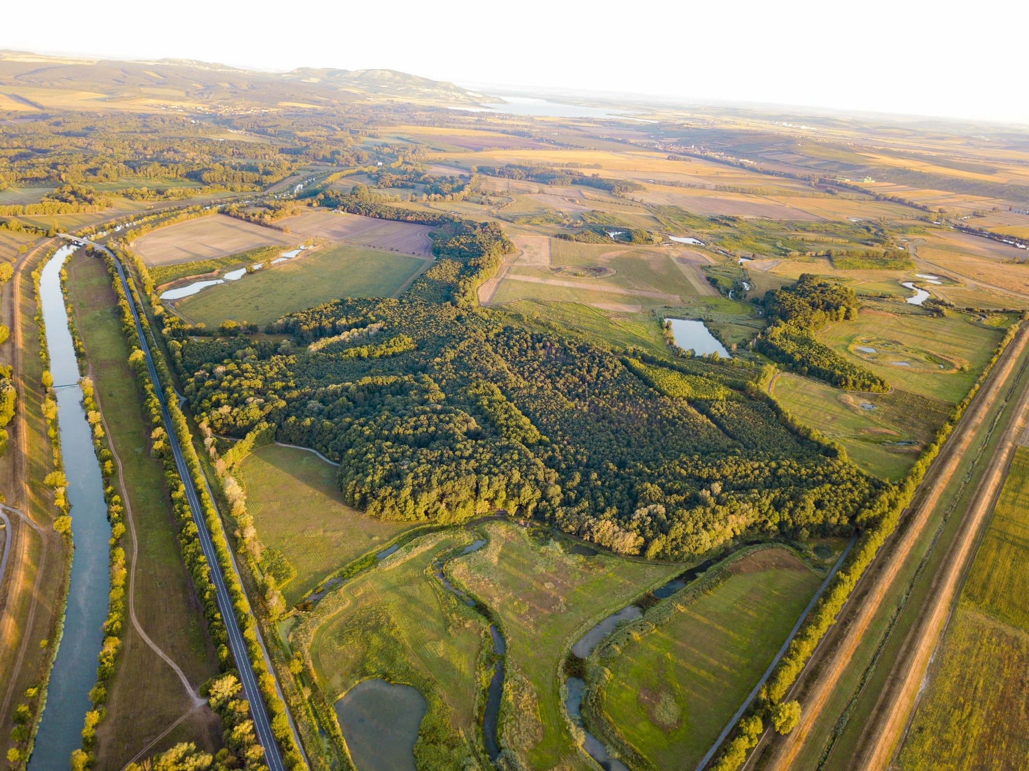
Obora Obelisk – obnova lužní krajiny
v Lednicko-valtickém areálu, UNESCO po 22 letech
Jak na klimatické změny - adaptace krajiny a sídel
konference Třeboň, 6.10.2022
Doc. Ing. Přemysl Krejčiřík, Ph.D.
www.atelierkrejcirikovi.cz

Slide 2
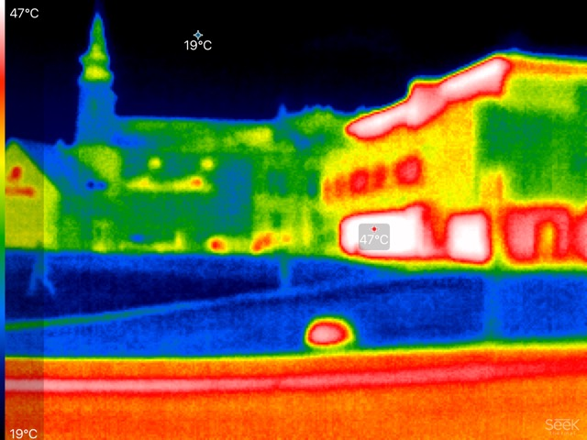

Slide 4
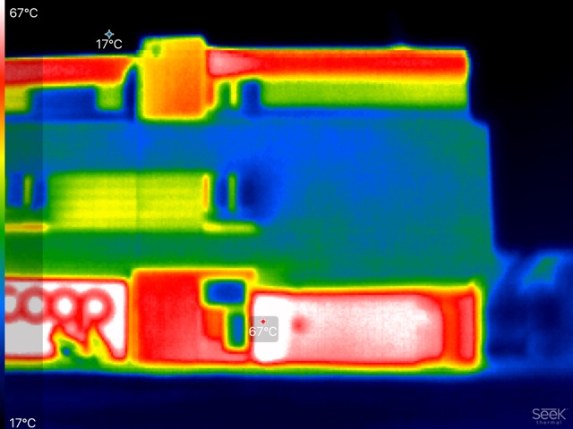

Slide 5
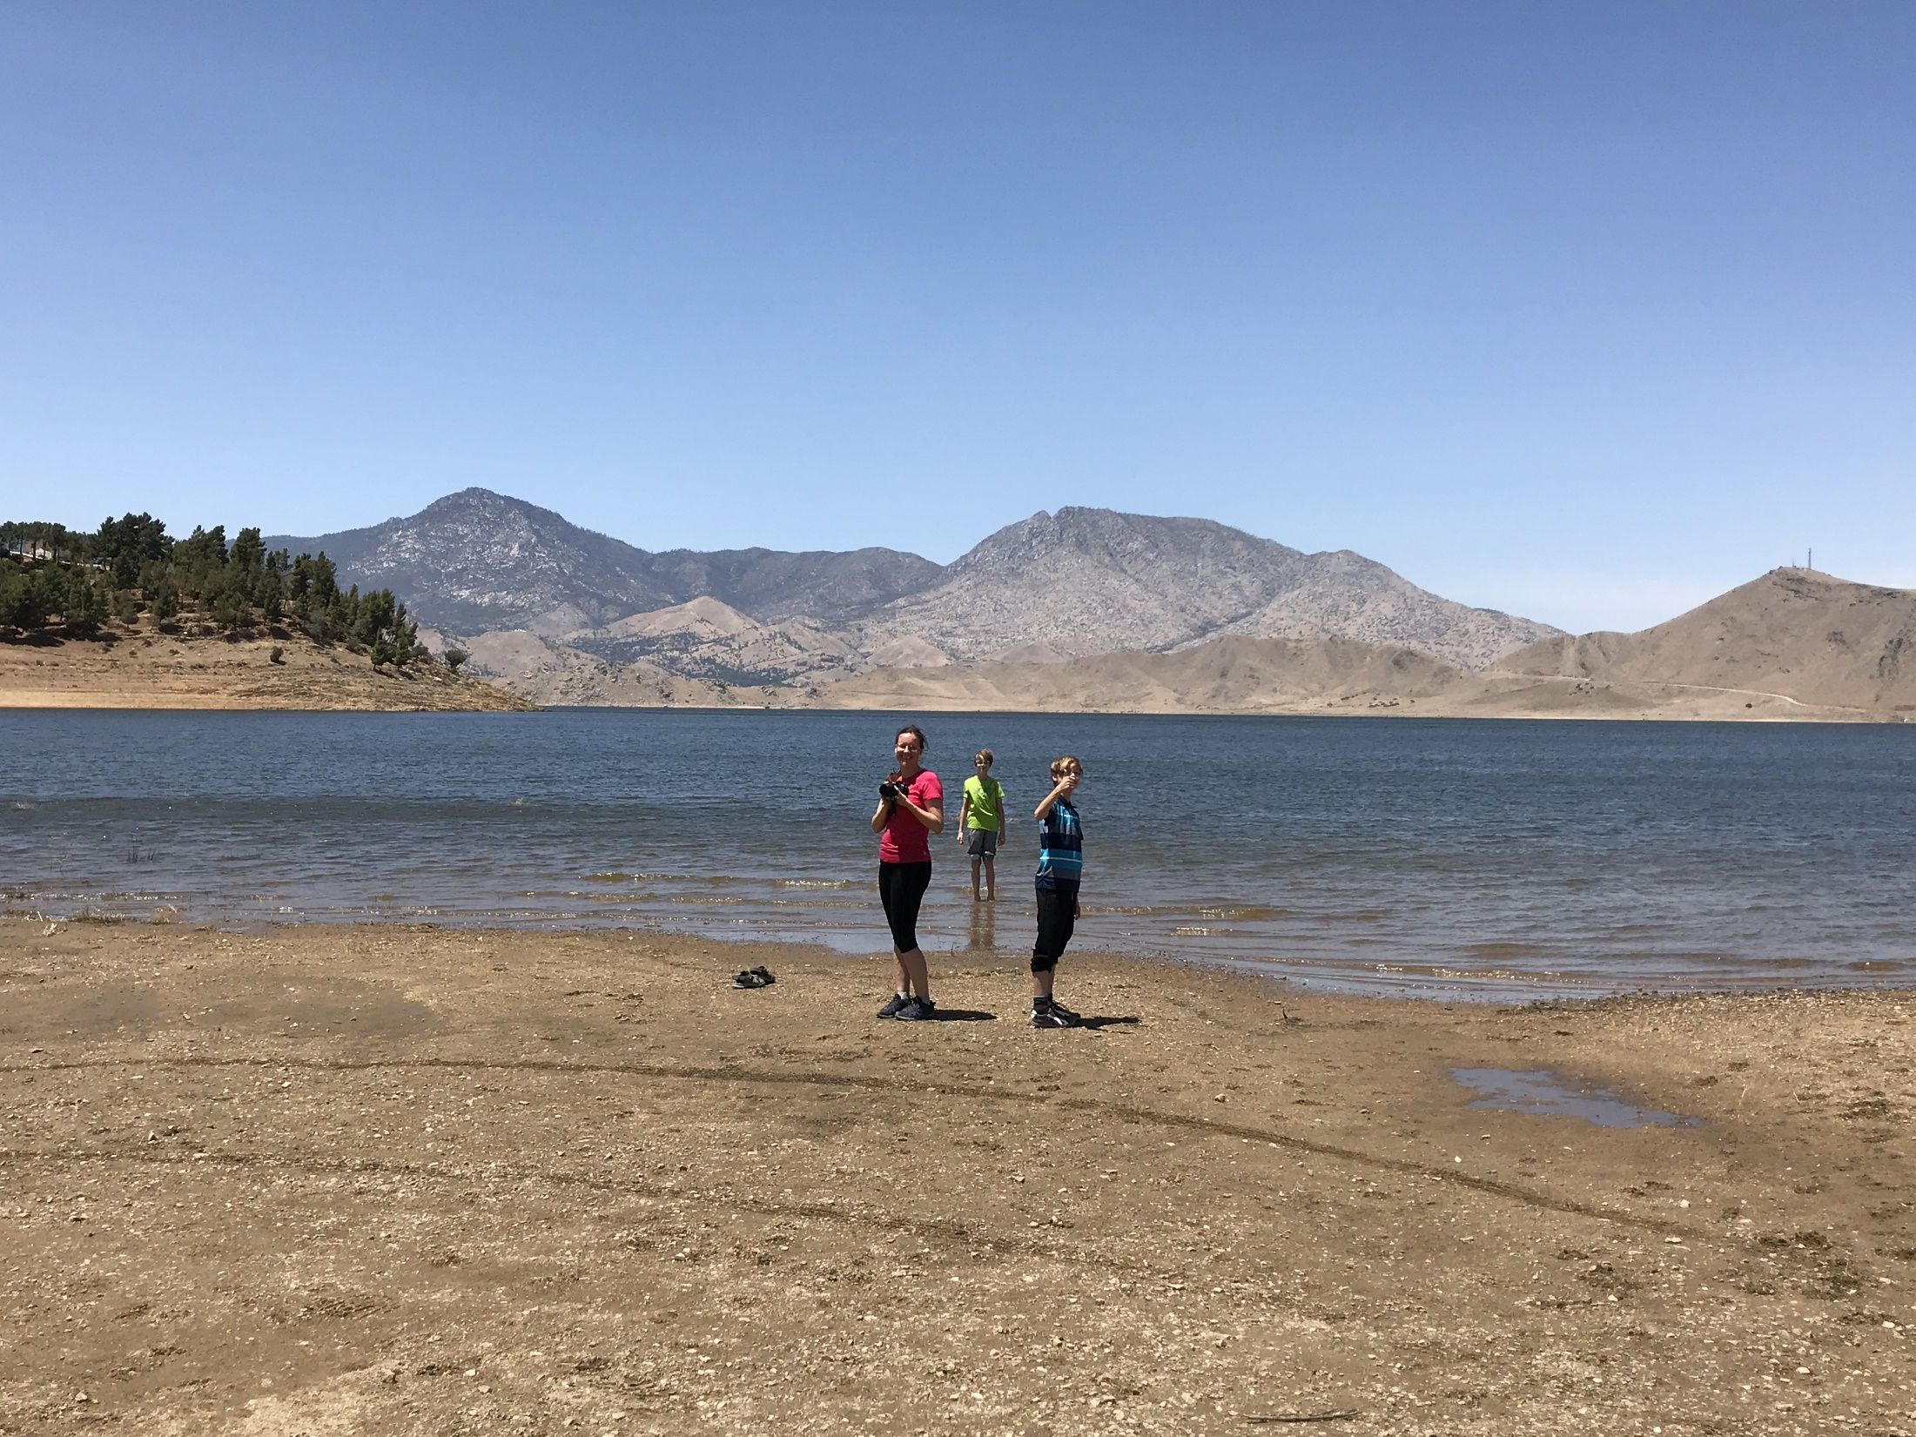

Slide 6
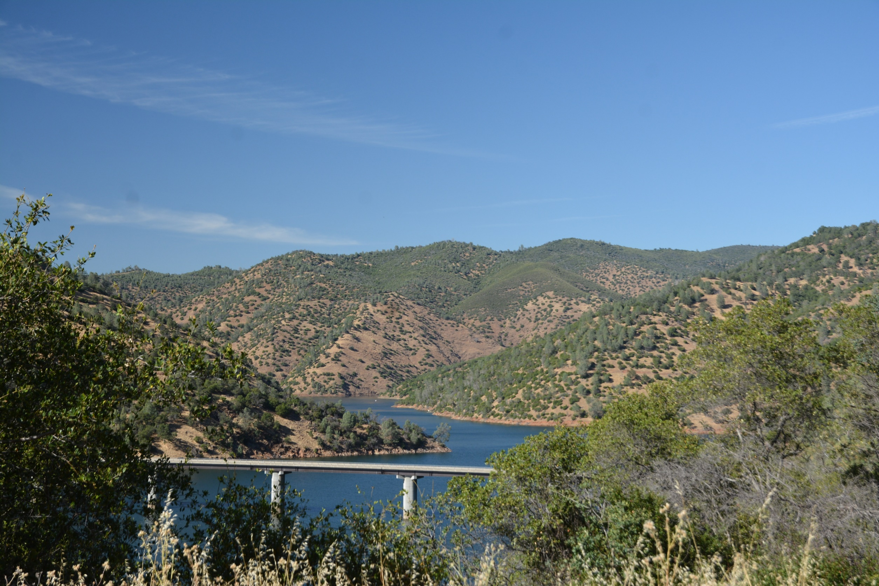

Slide 7
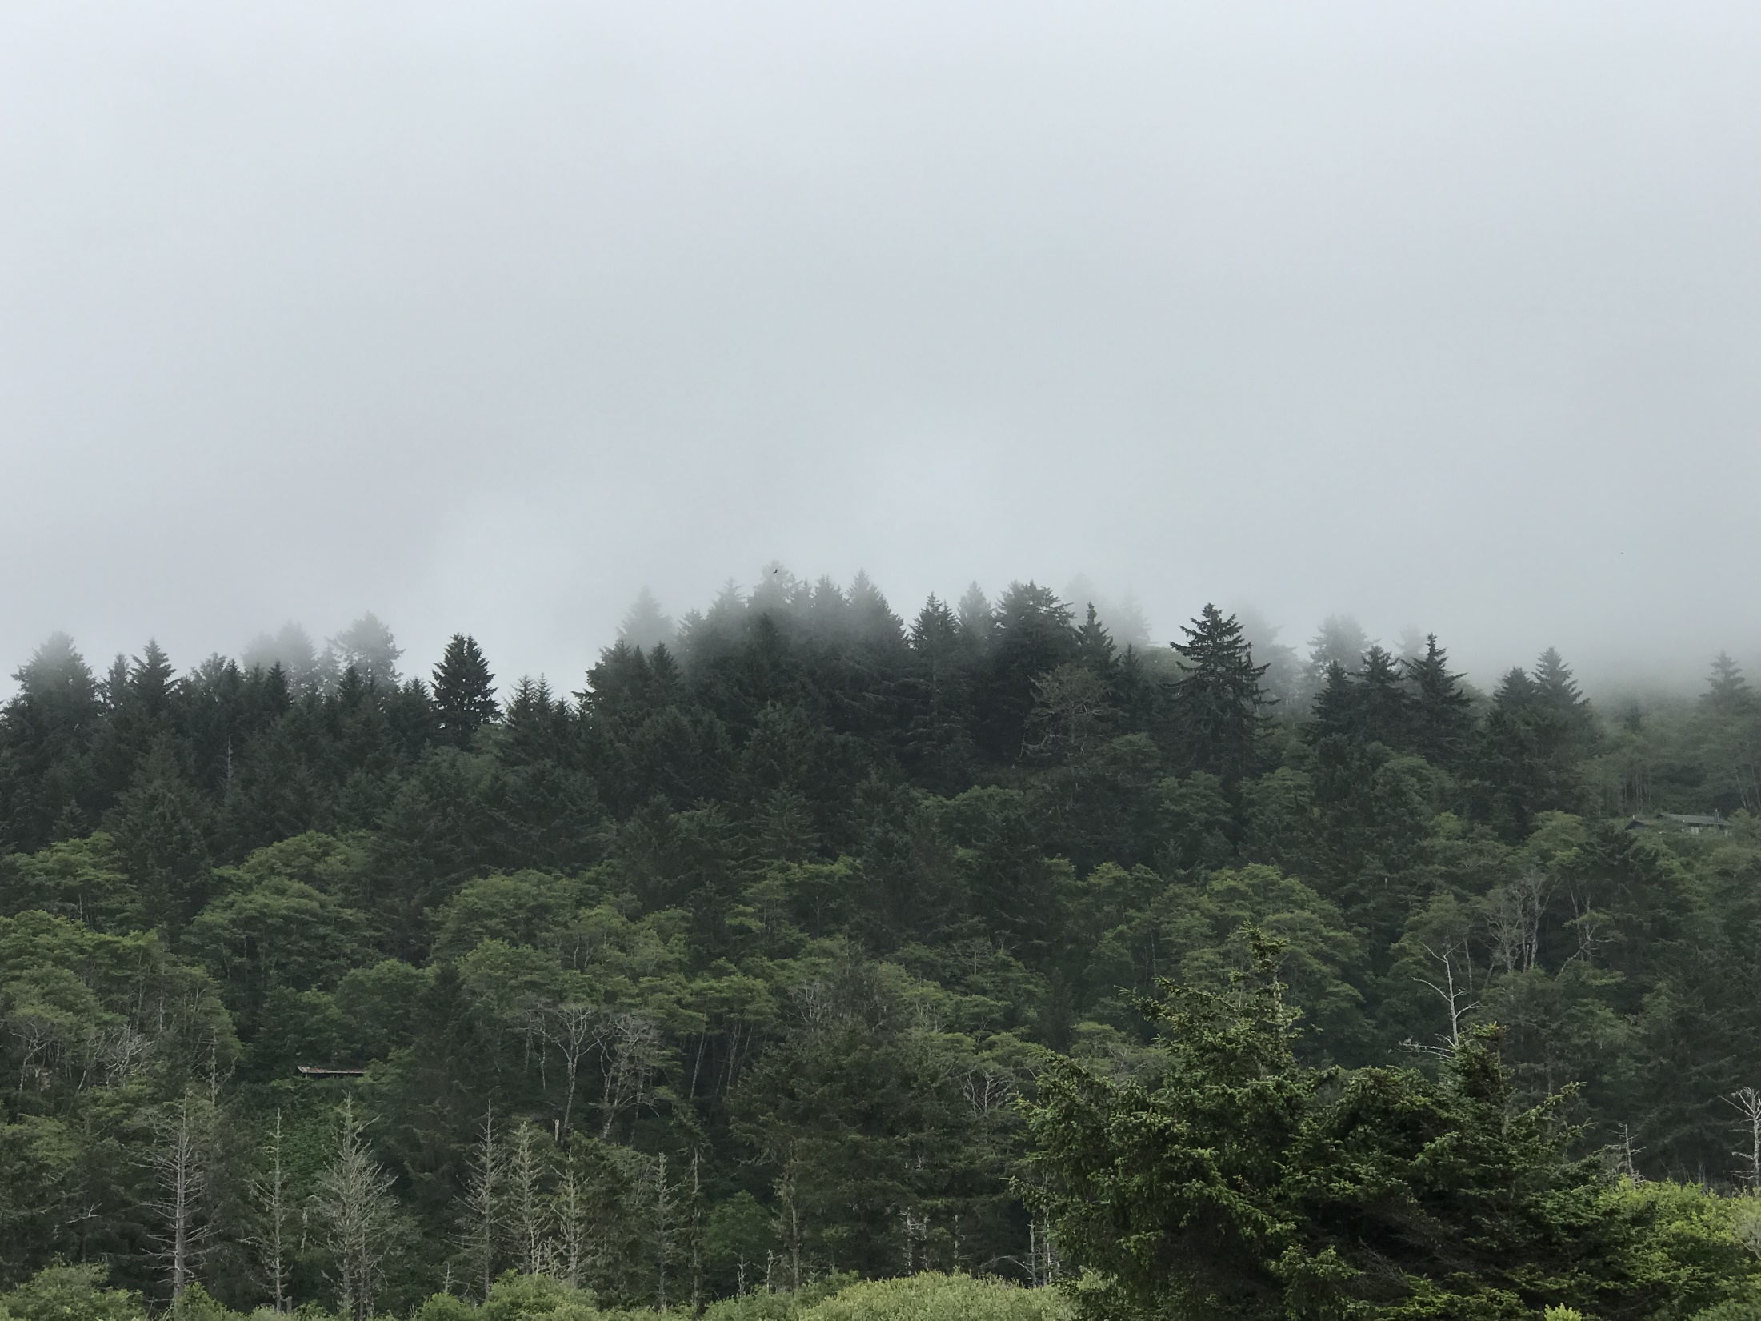

Slide 8
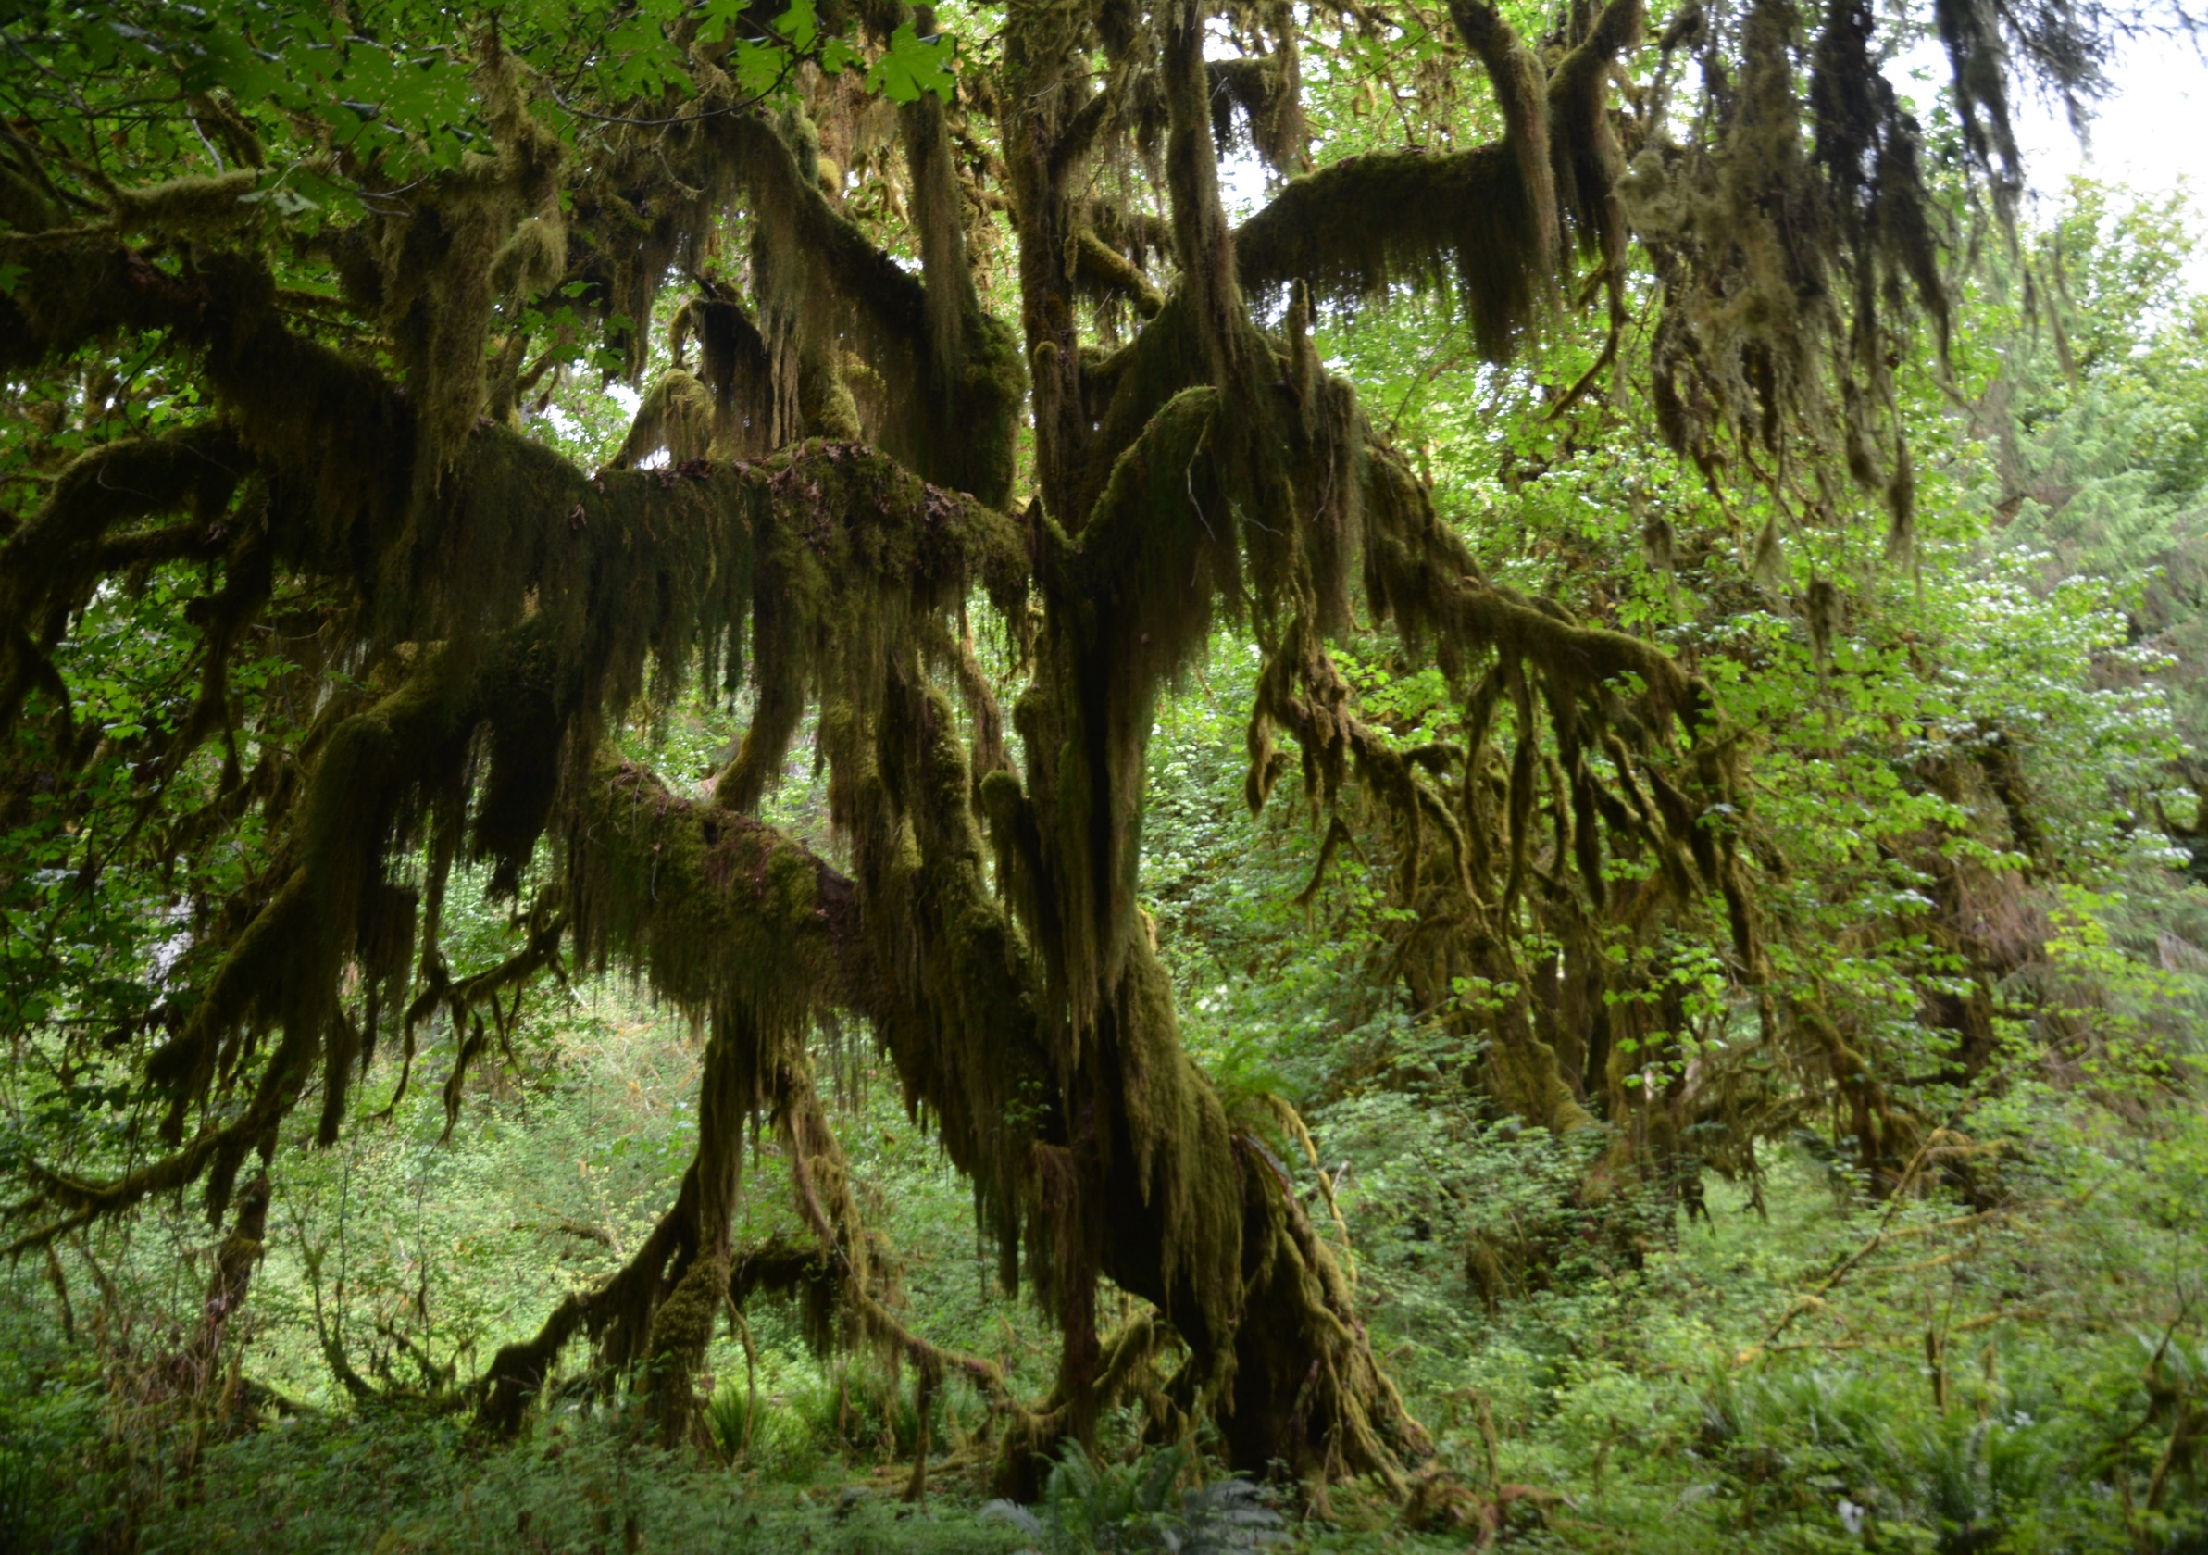

Slide 9
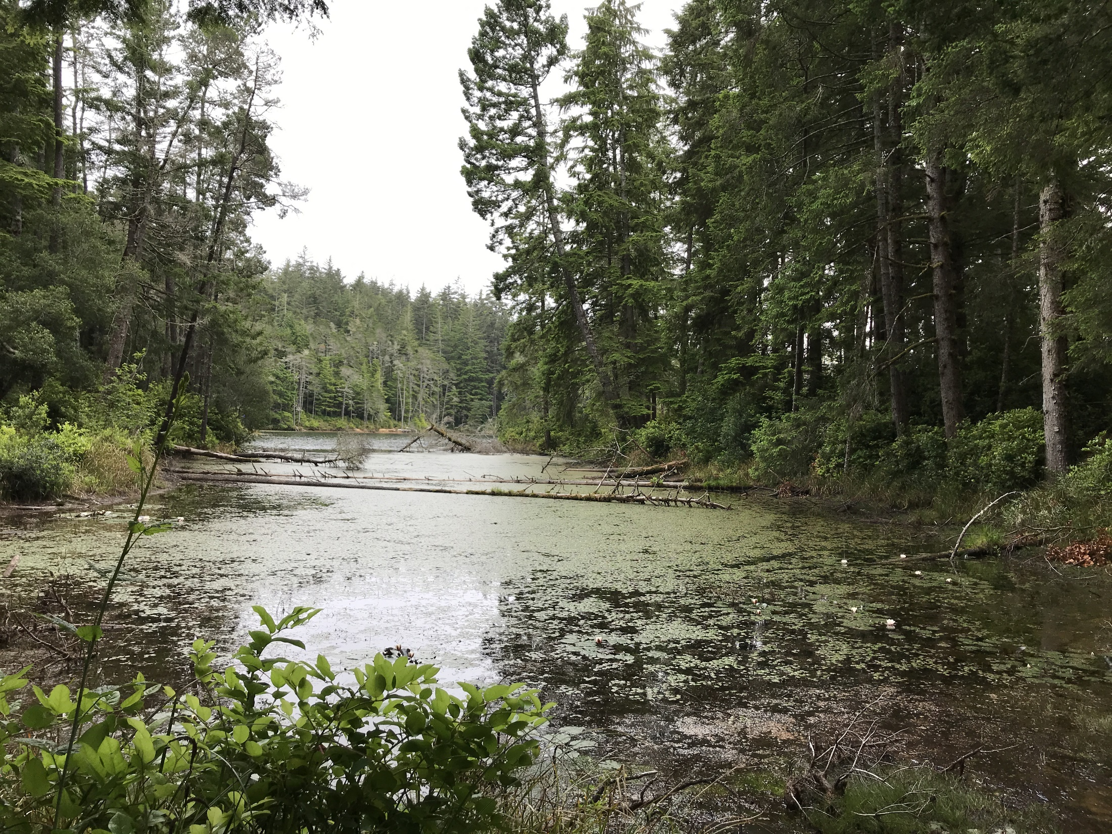

Slide 10
H2O

Slide 11
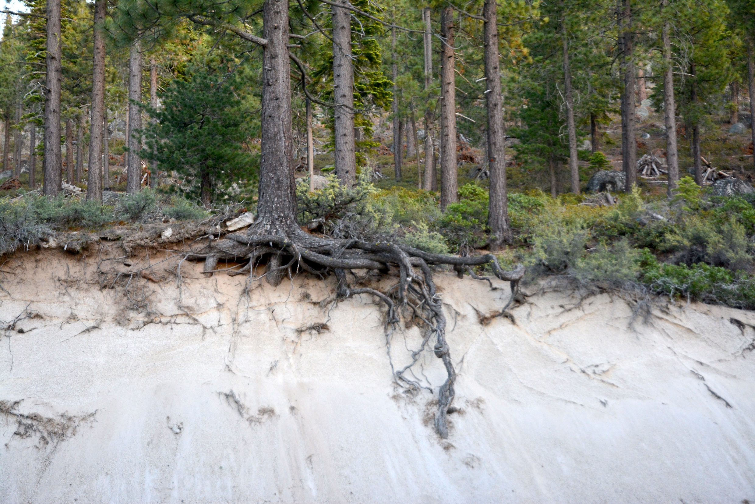

Slide 12
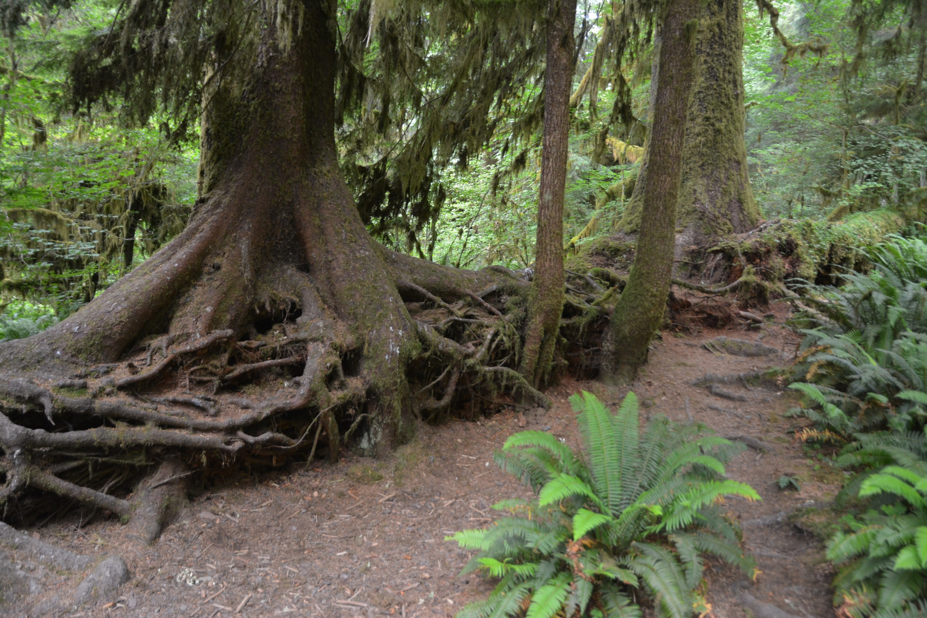

Slide 13
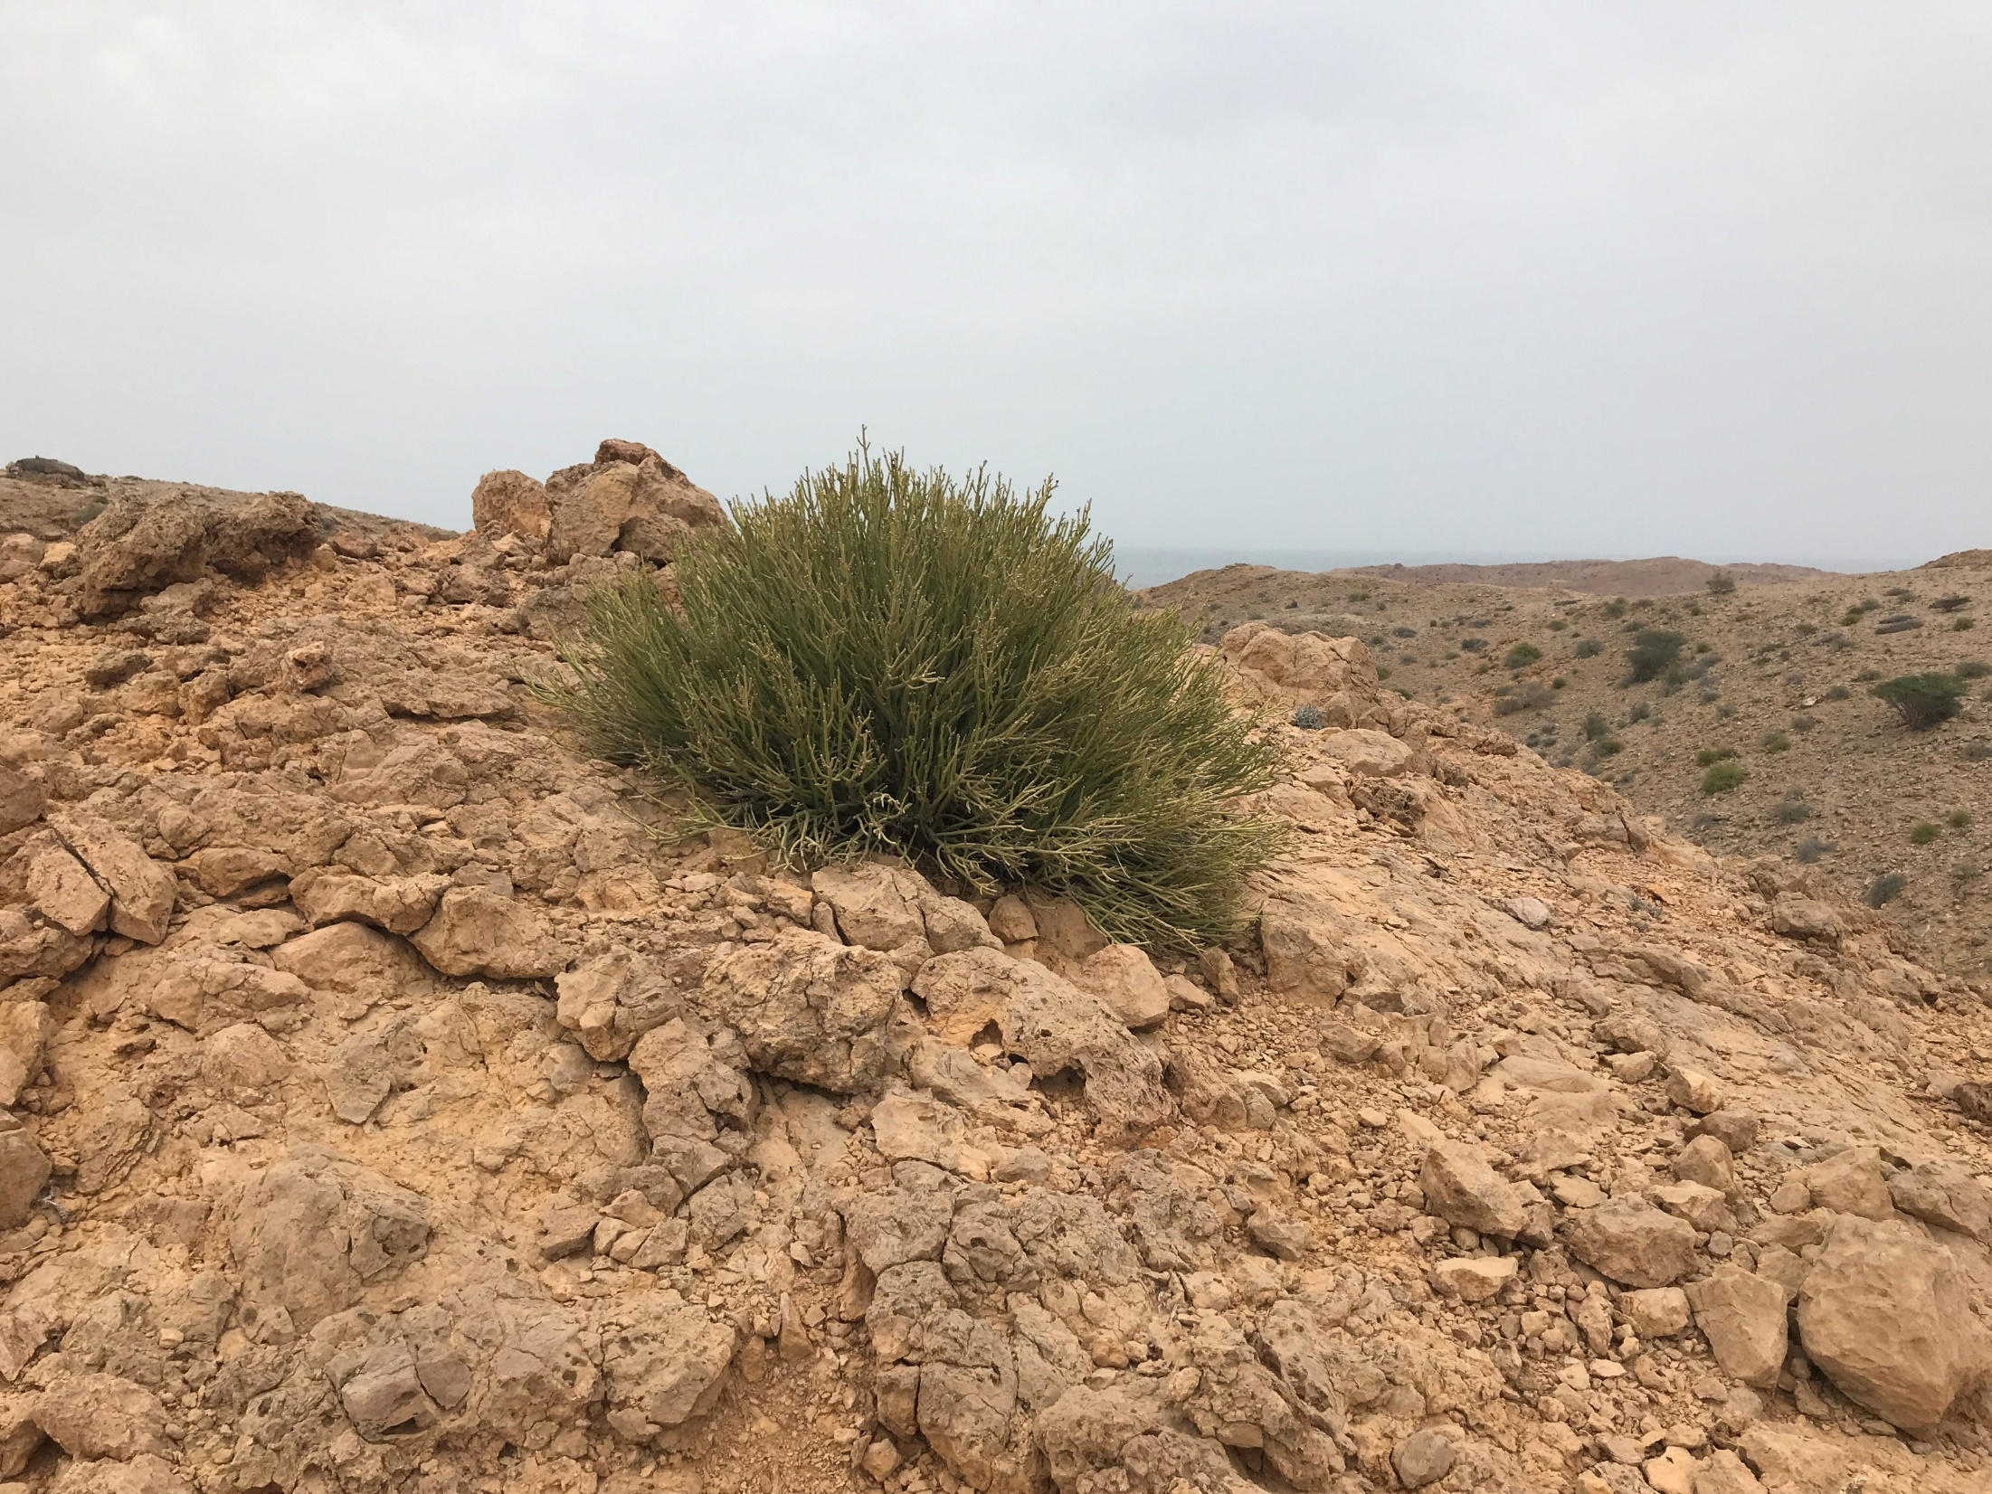

Slide 14
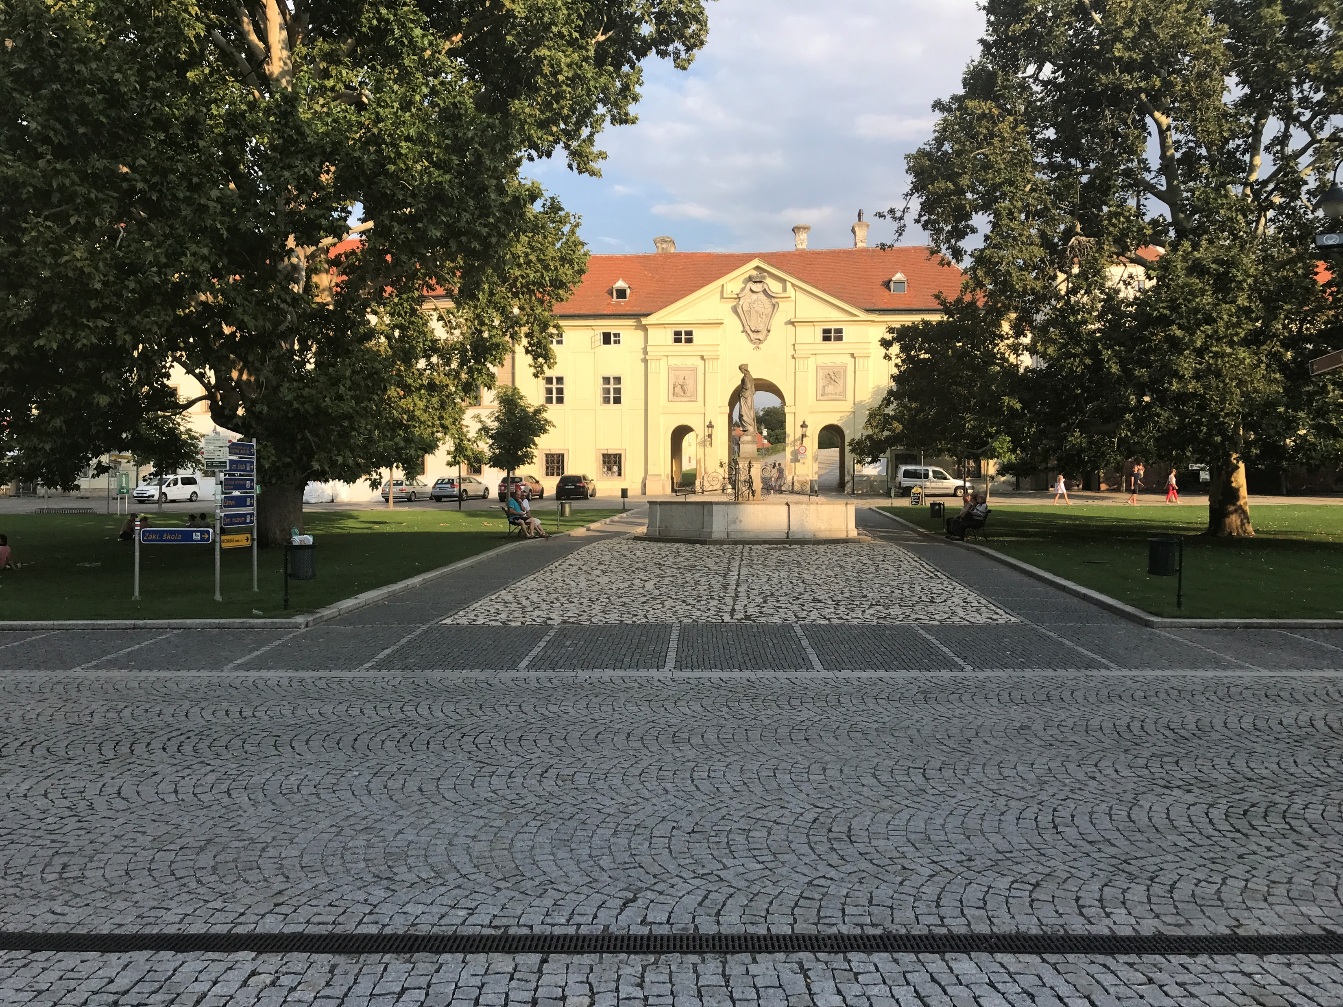
37°C
25°C

Slide 15
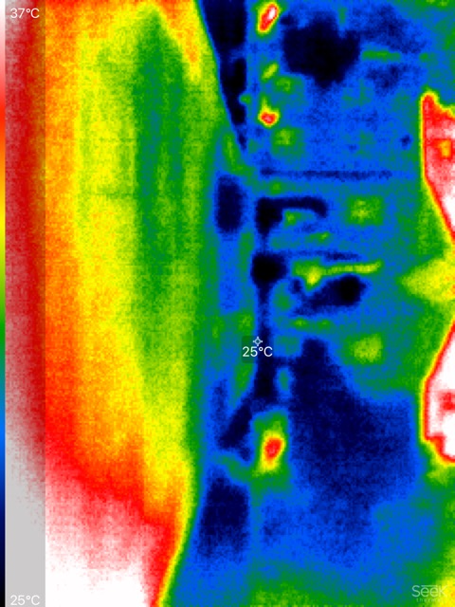

Slide 16
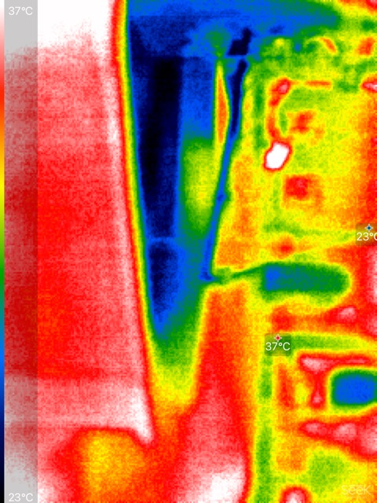
23°C voda
23°C voda

Slide 17
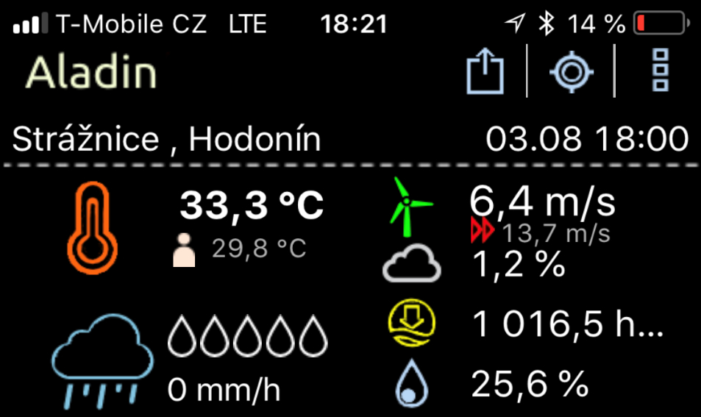
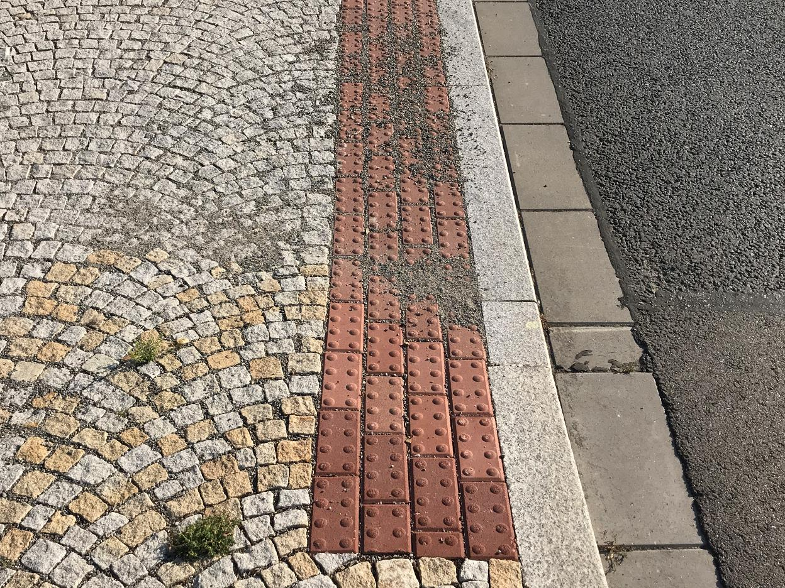
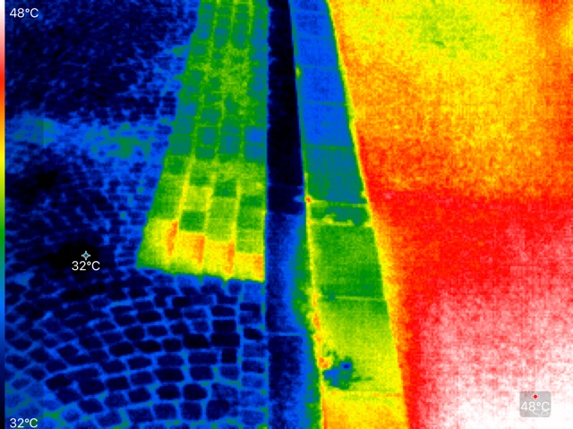

Slide 18
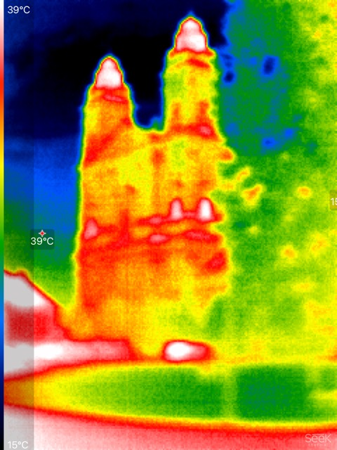
15°C
39°C

Slide 19
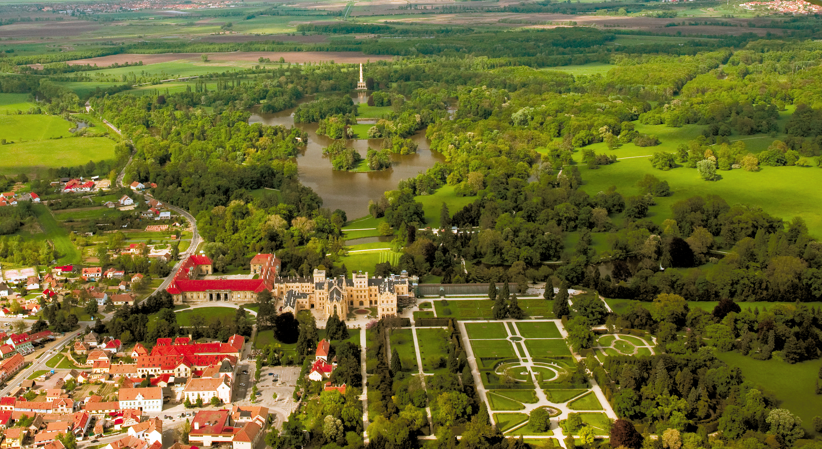

Slide 20
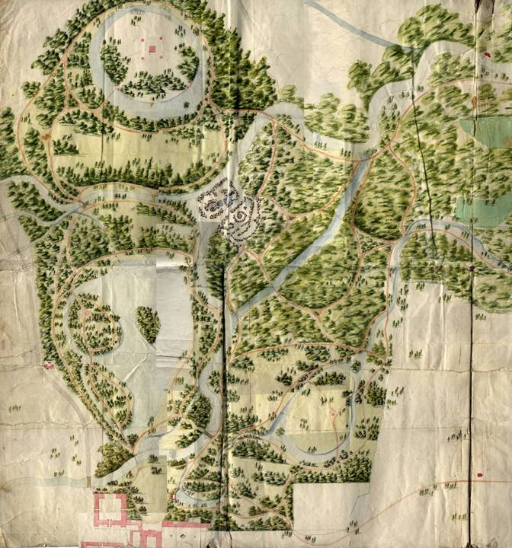

Slide 21
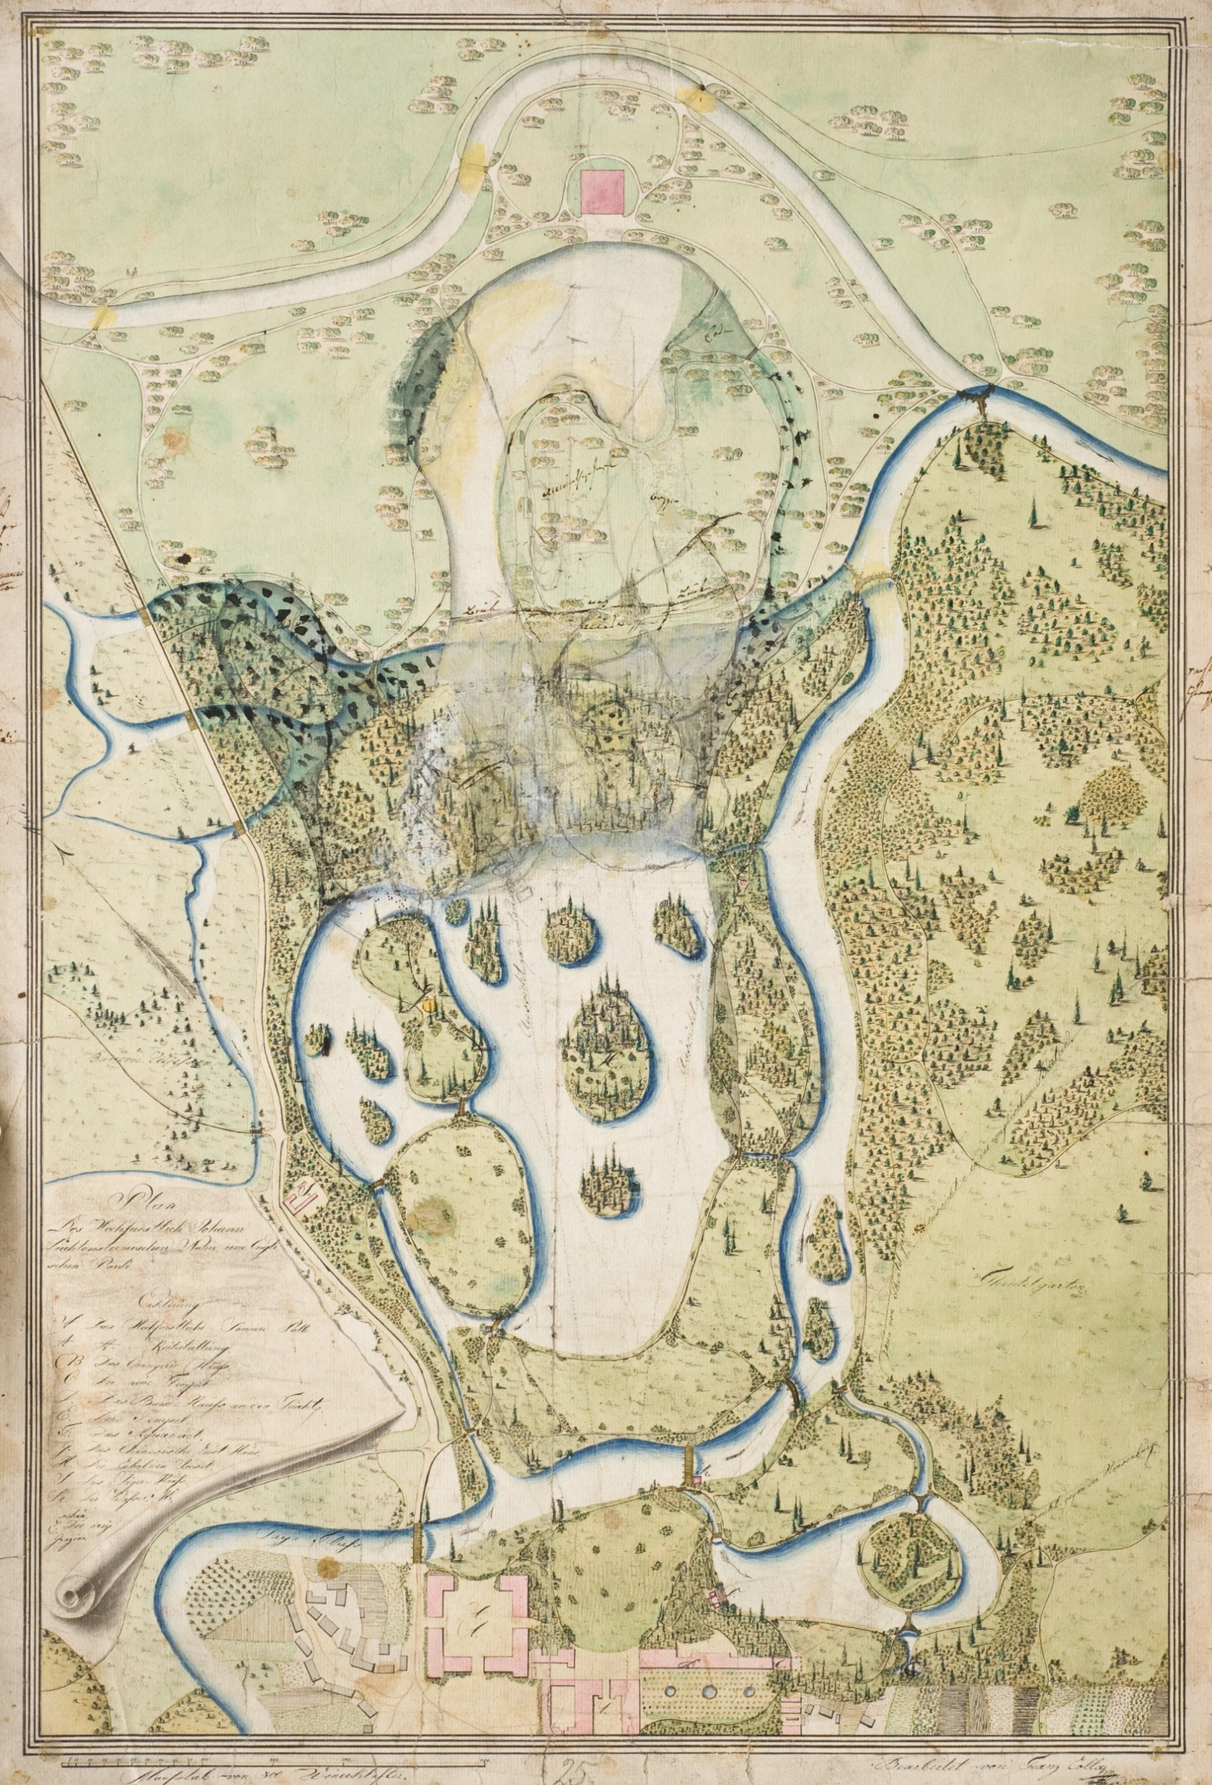

Slide 22
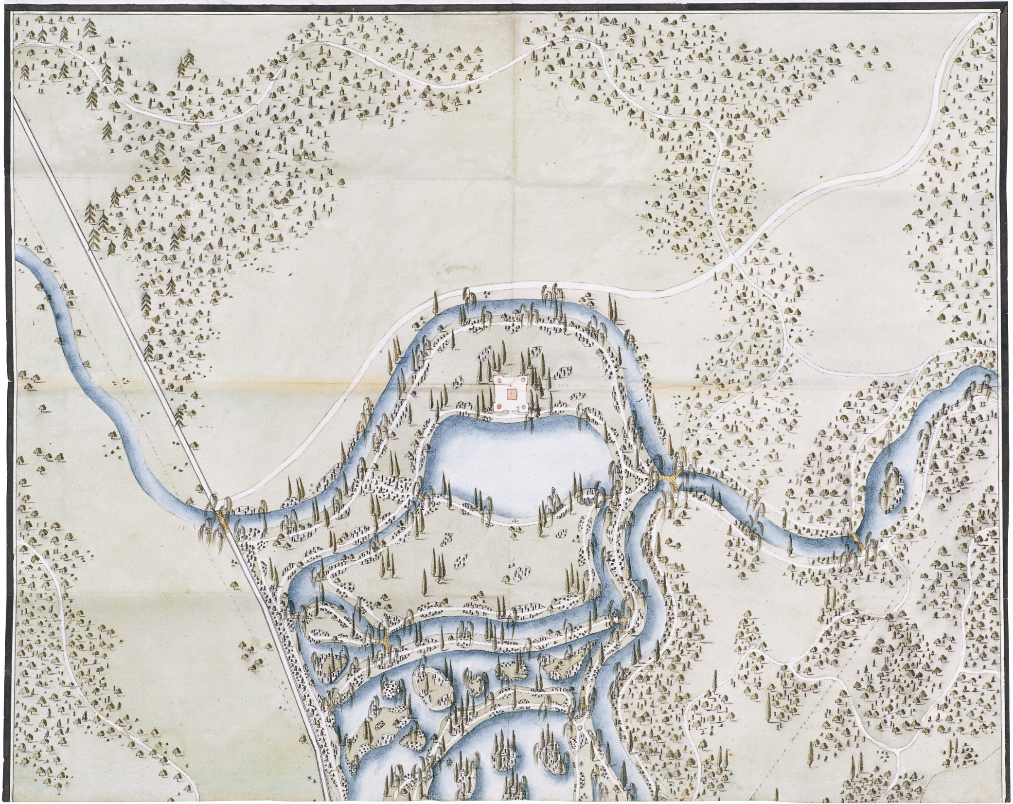

Slide 23
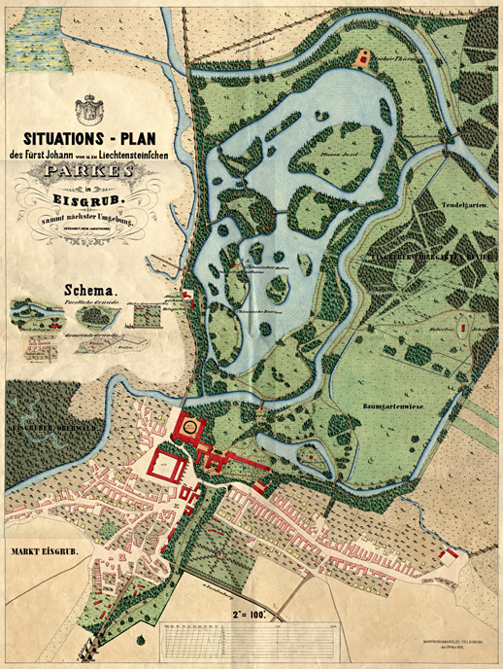

Slide 25
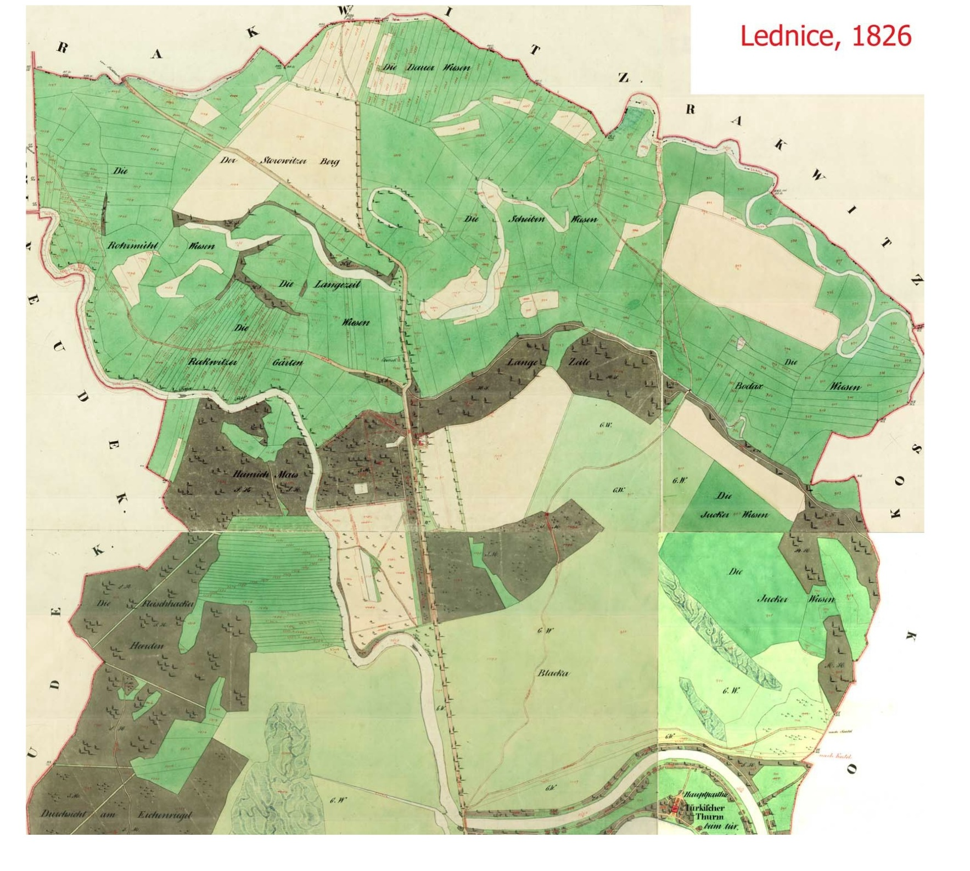

Slide 28
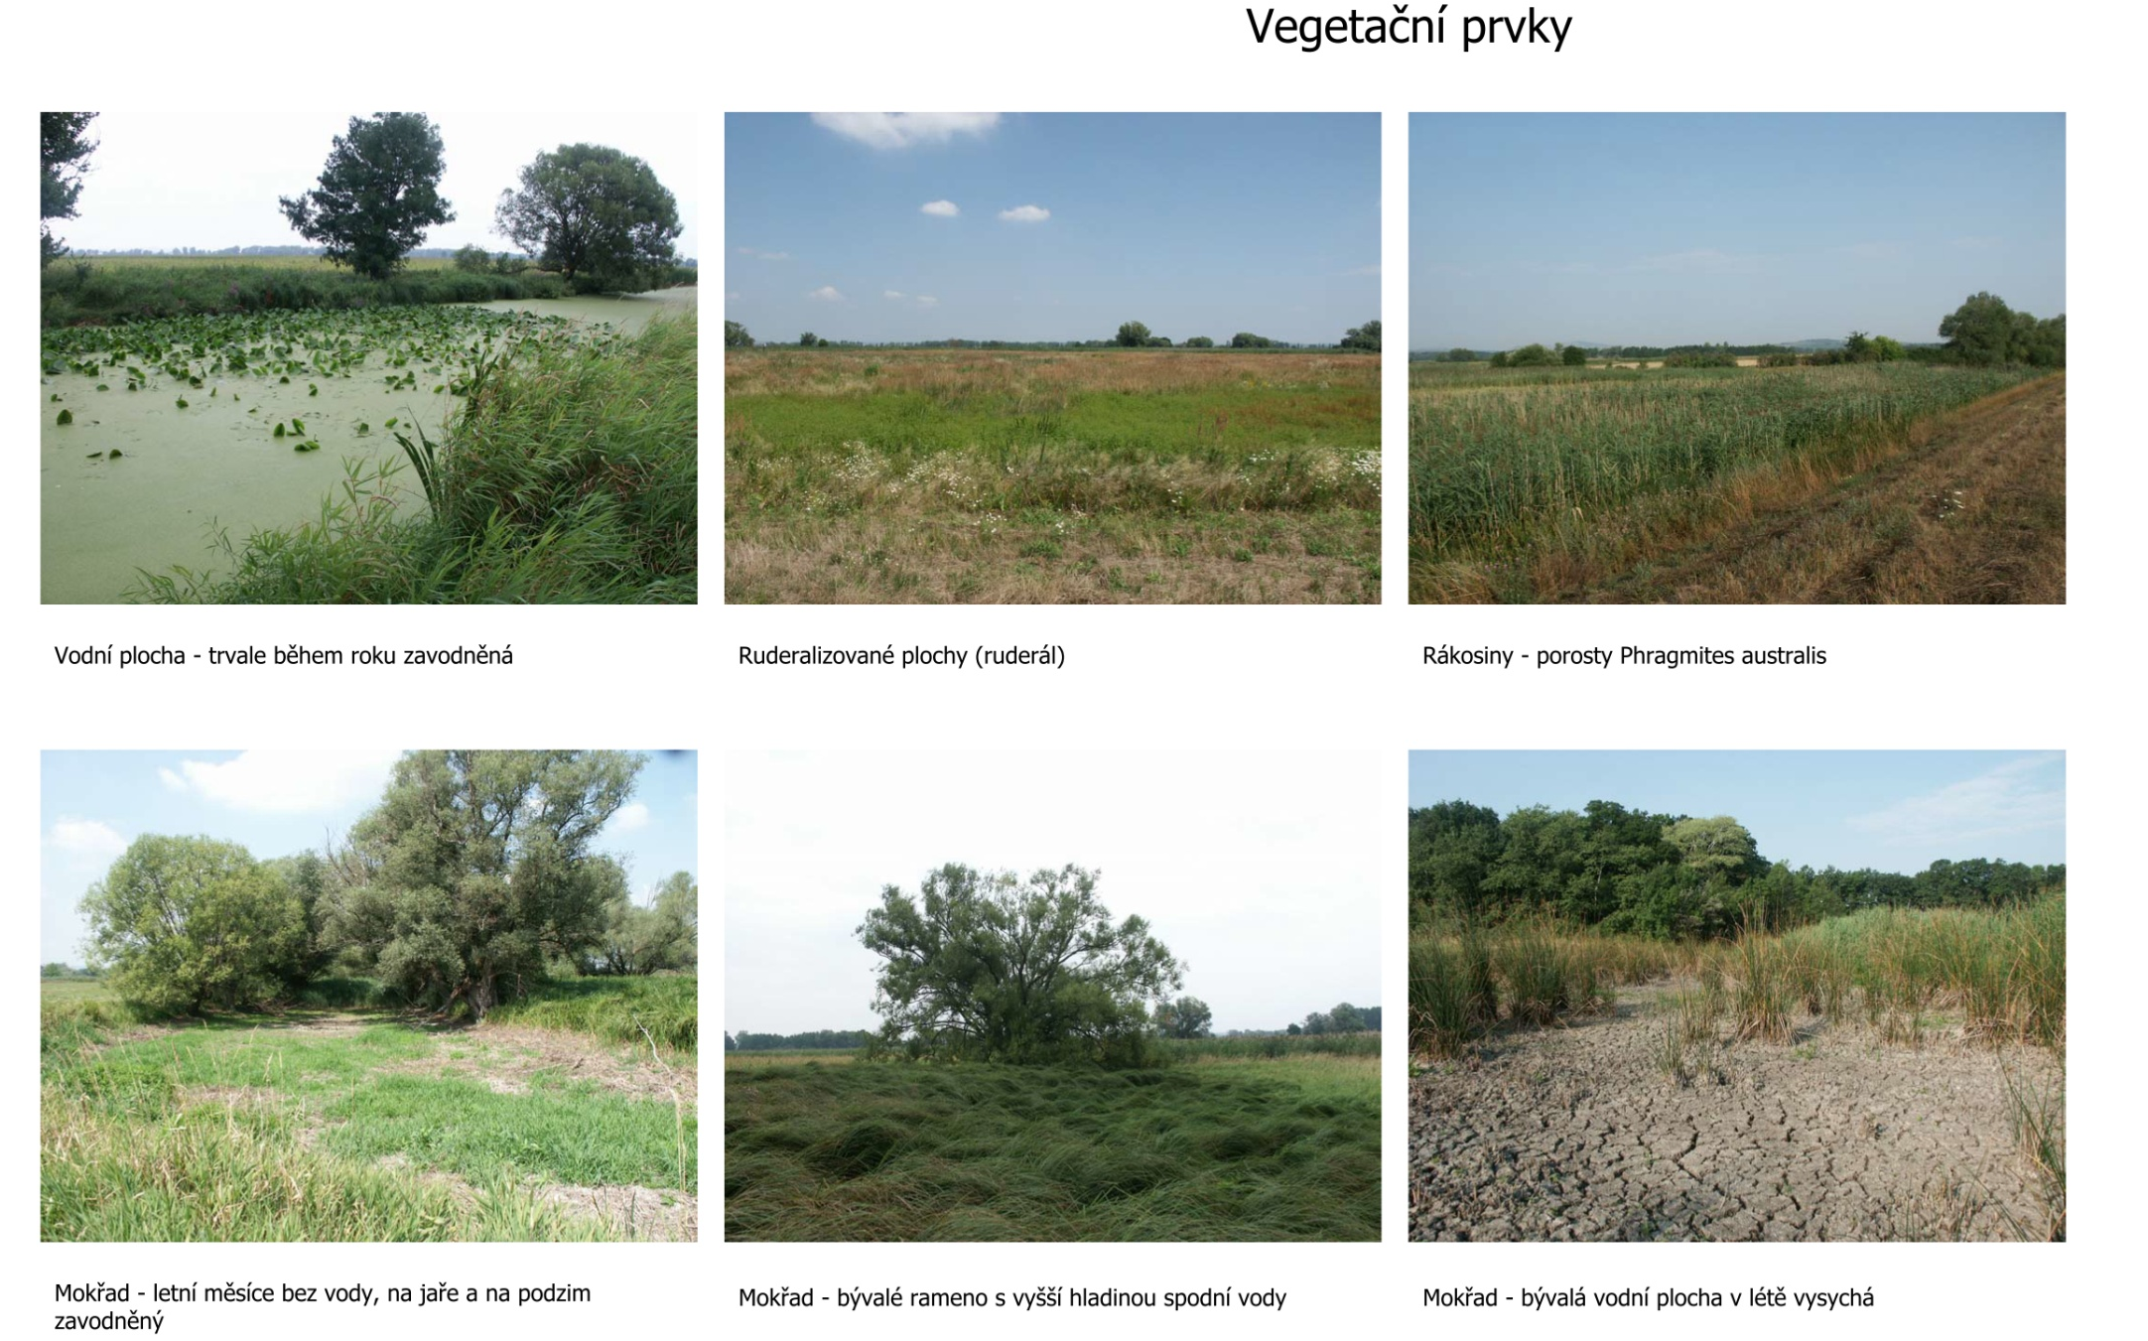

Slide 29
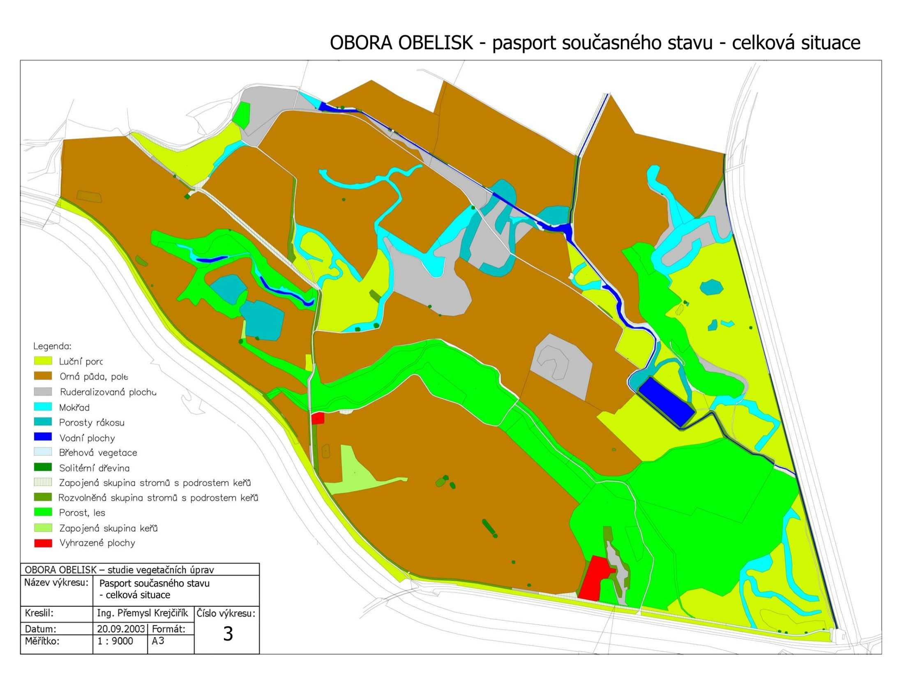

Slide 30
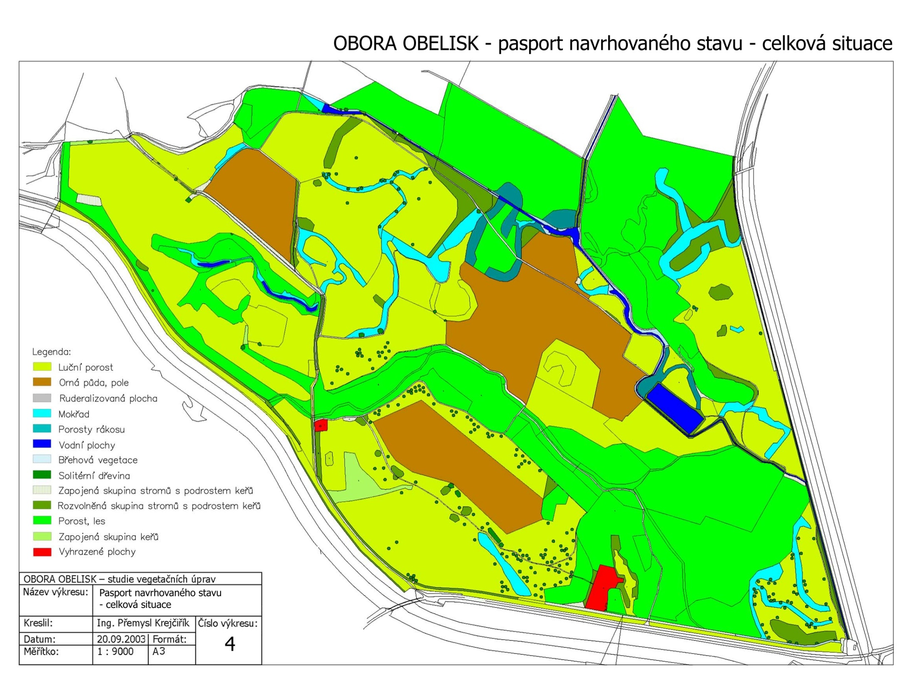

Slide 31
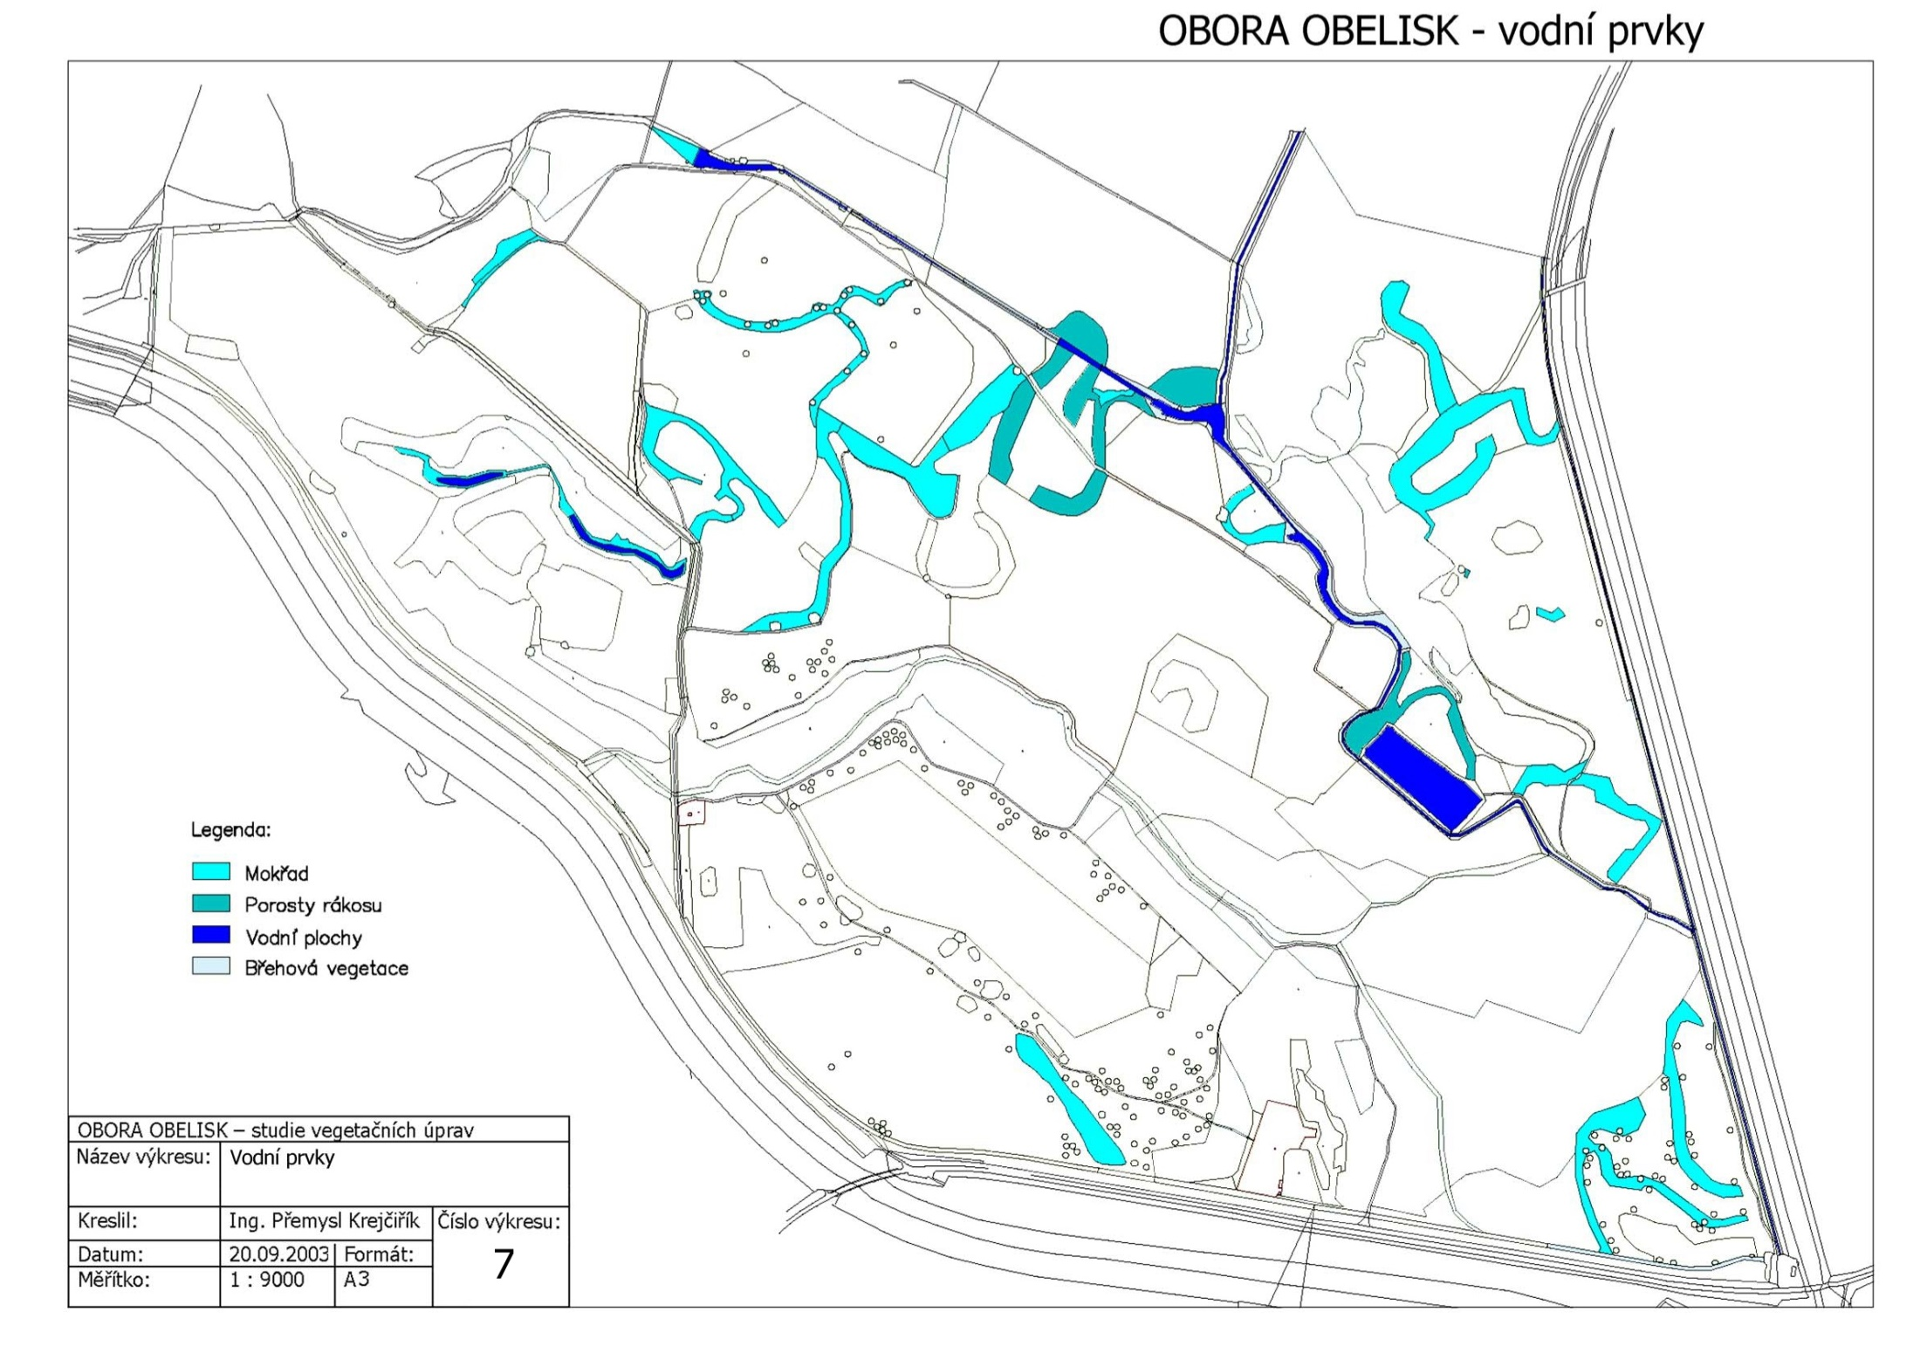

Slide 32
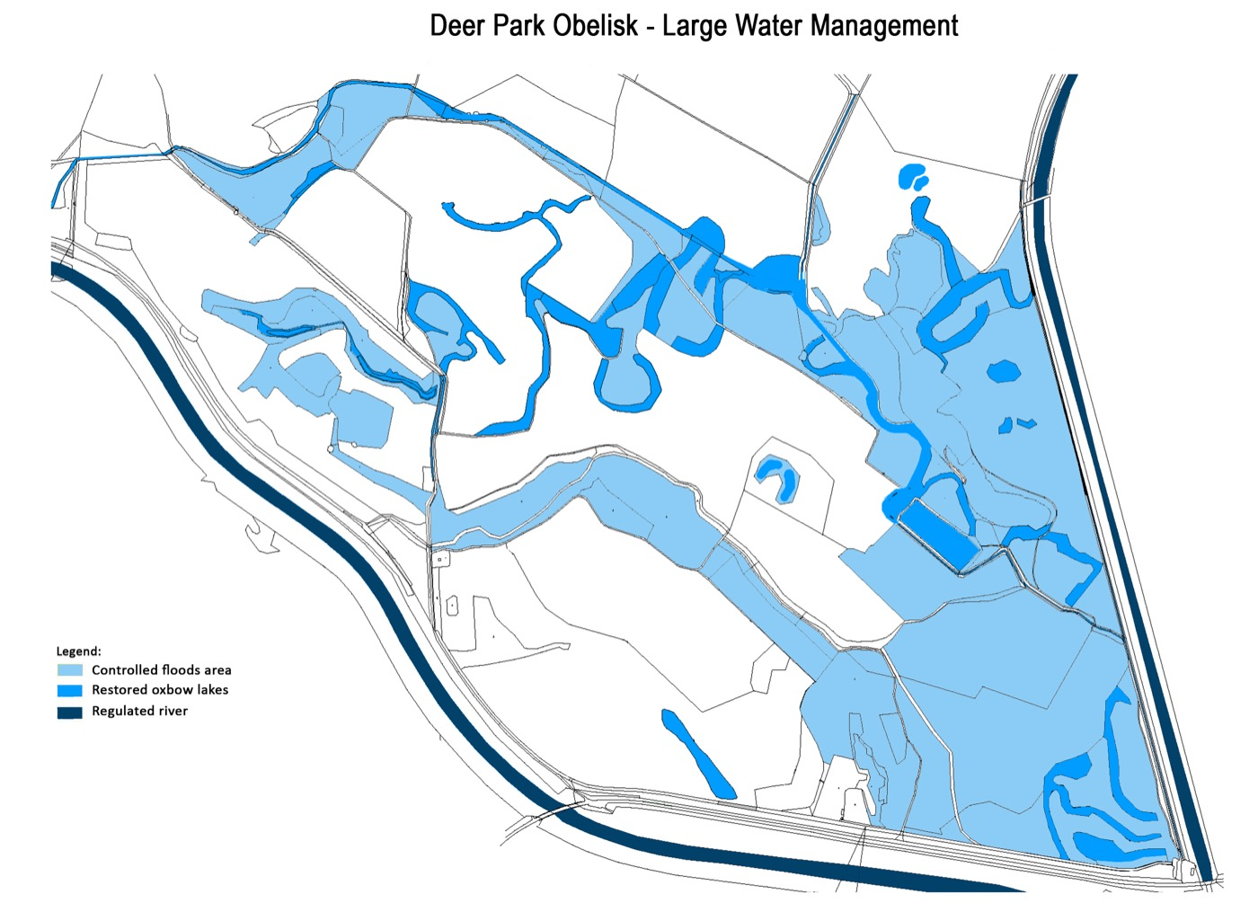

Slide 33
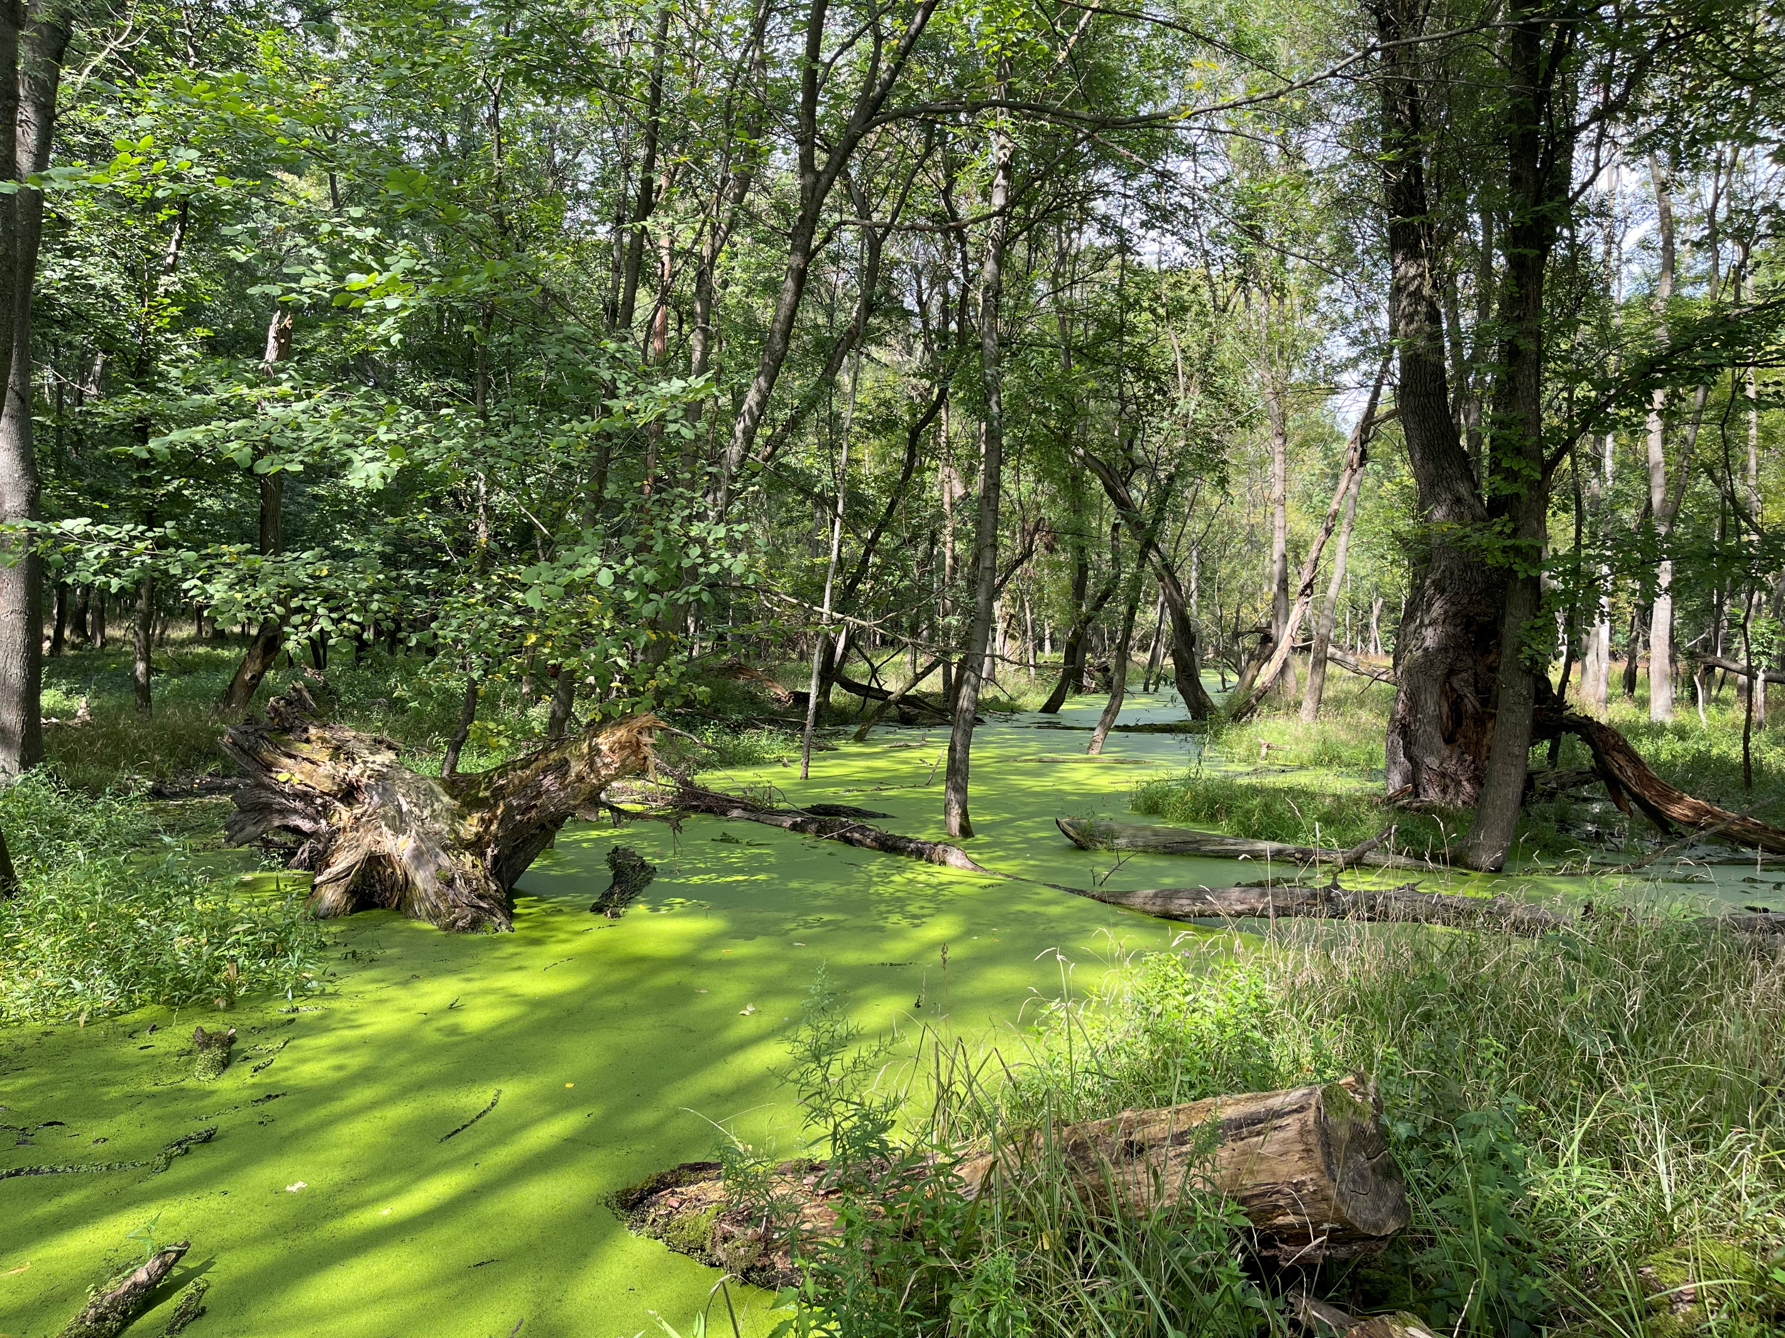

Slide 34
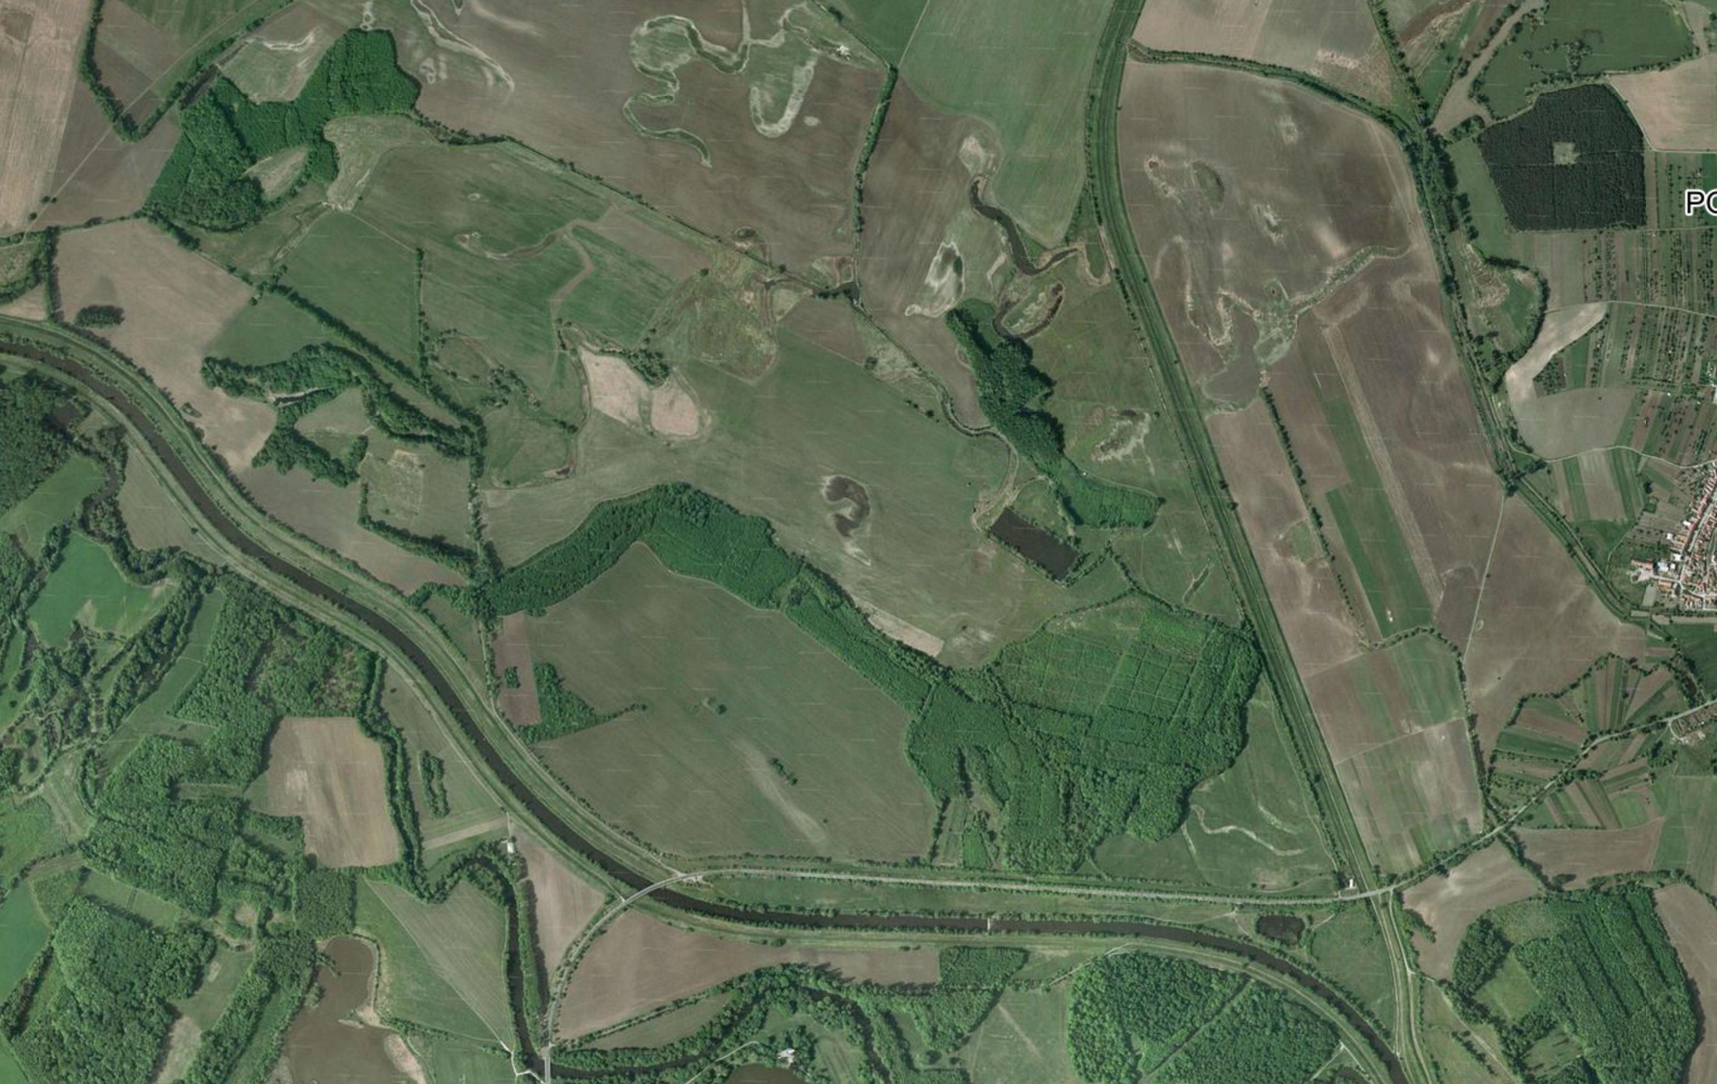
Celková situace území, stav k roku 2003

Slide 35
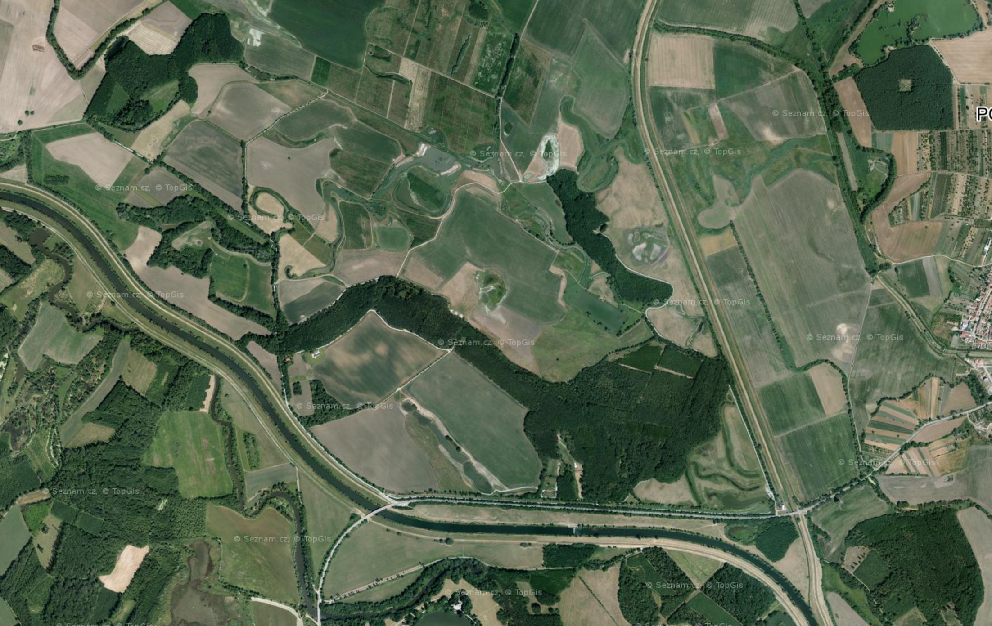
Celková situace území, stav k roku 2016

Slide 36
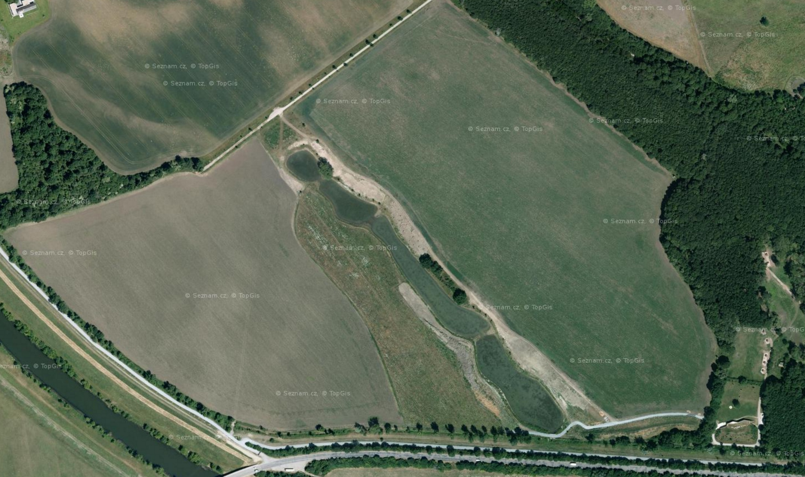
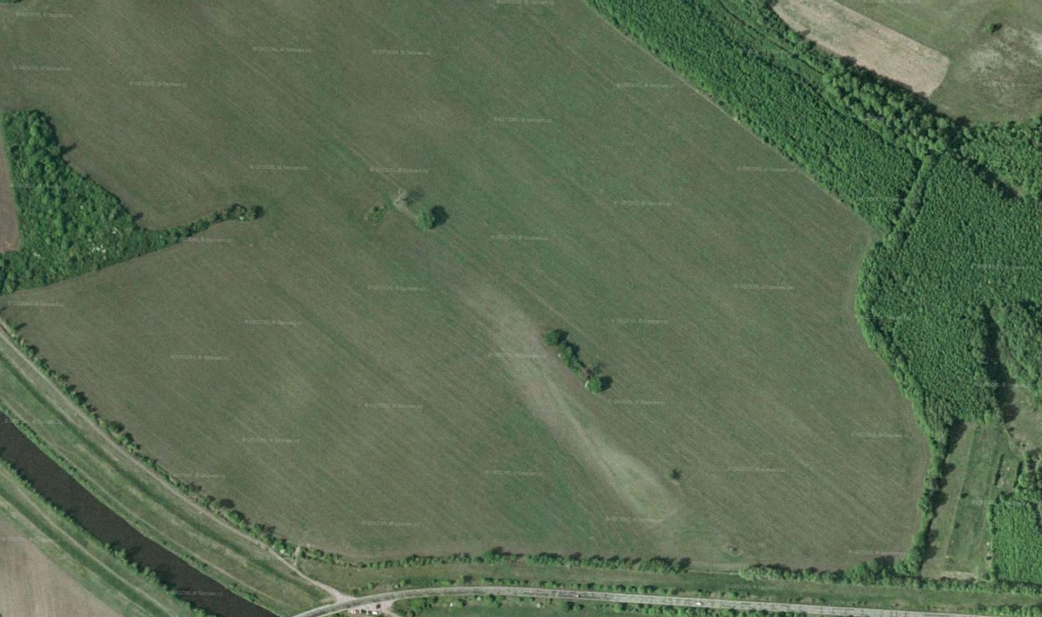
Obnovení zazeměných mrtvých ramen řeky Dyje, stav před obnovou v roce 2003.

Slide 37
Obnovení zazeměných mrtvých ramen řeky Dyje, stav po obnově v roce 2016.

Slide 38
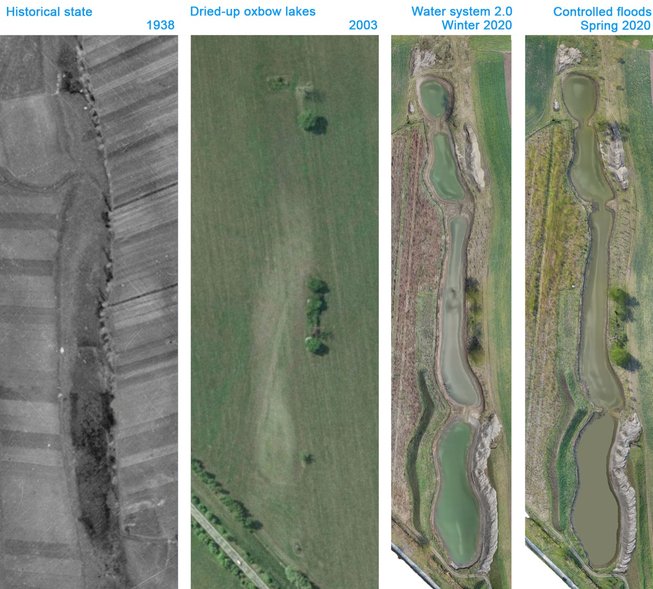

Slide 39
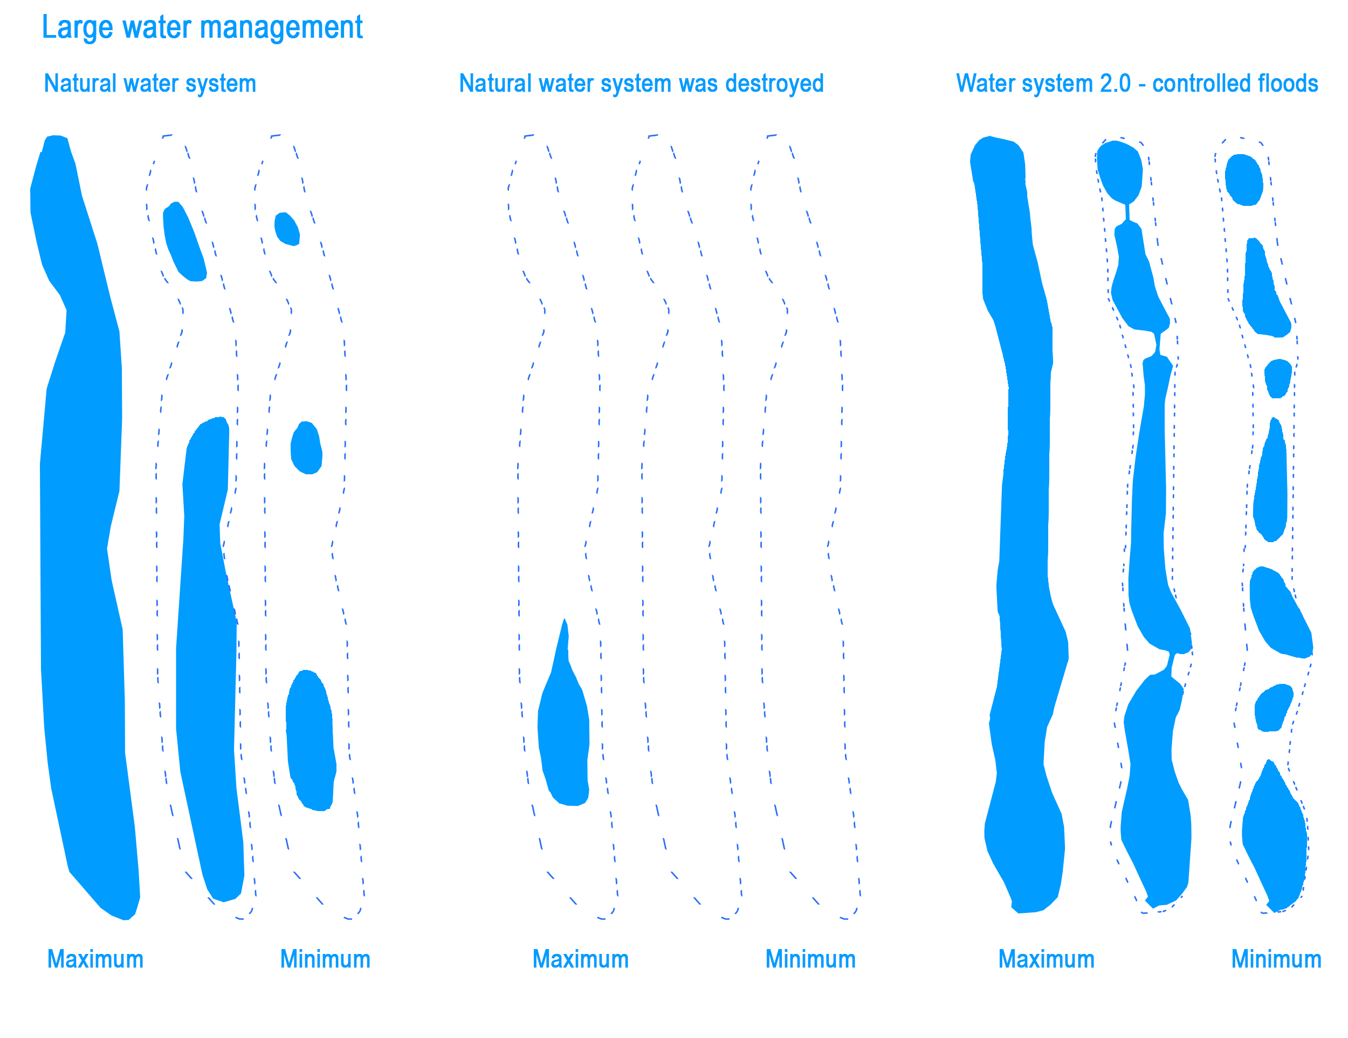
Celková situace území, stav k roku 2003

Slide 41
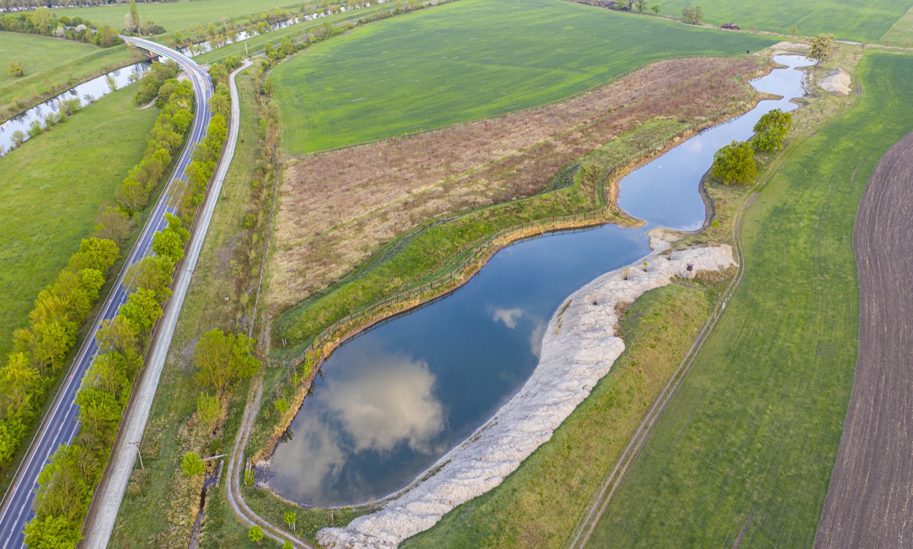
Výsadby skupin olší, vrb a dubů u obnovených mrtvých ramen v roce 2010.

Slide 42
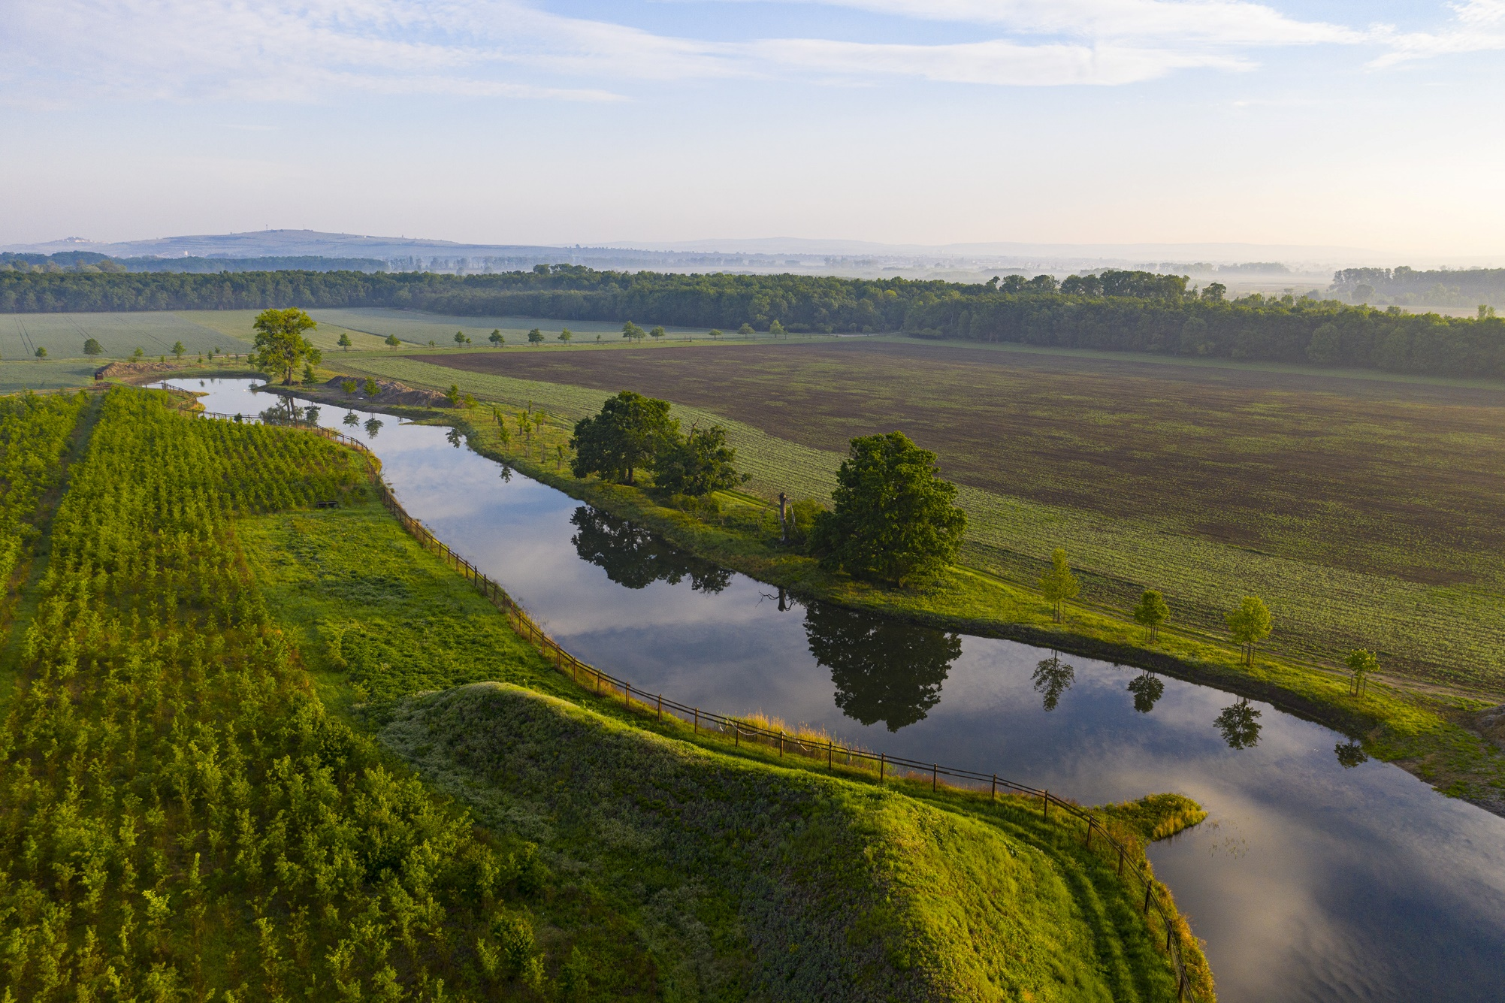
Výsadby skupin olší, vrb a dubů u obnovených mrtvých ramen v roce 2013.

Slide 43
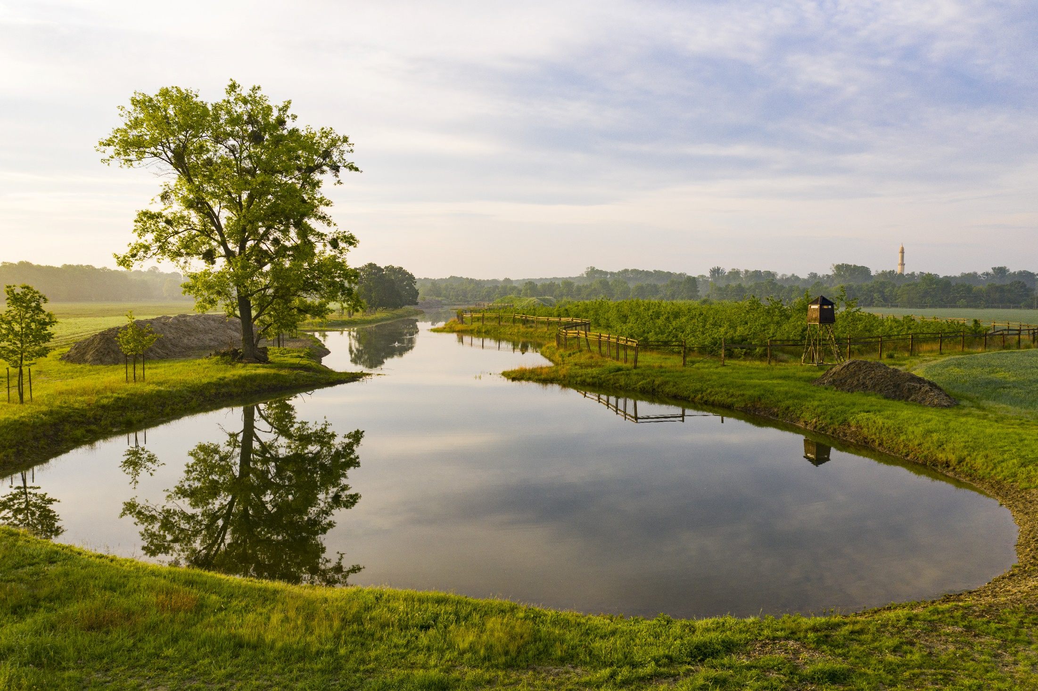
Výsadby skupin olší, vrb a dubů u obnovených mrtvých ramen v roce 2013.

Slide 44
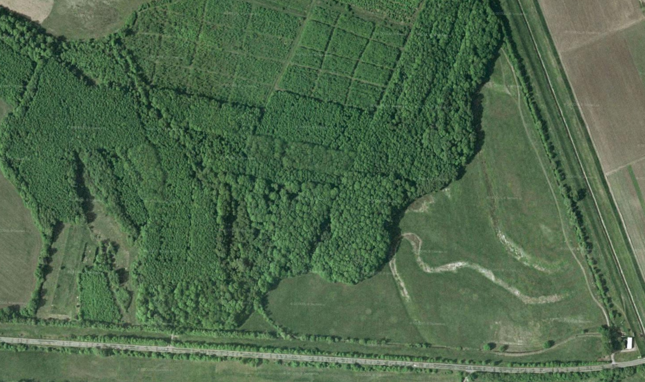
Obnovení zazeměných mrtvých ramen řeky Dyje, stav před obnovou v roce 2003.

Slide 45
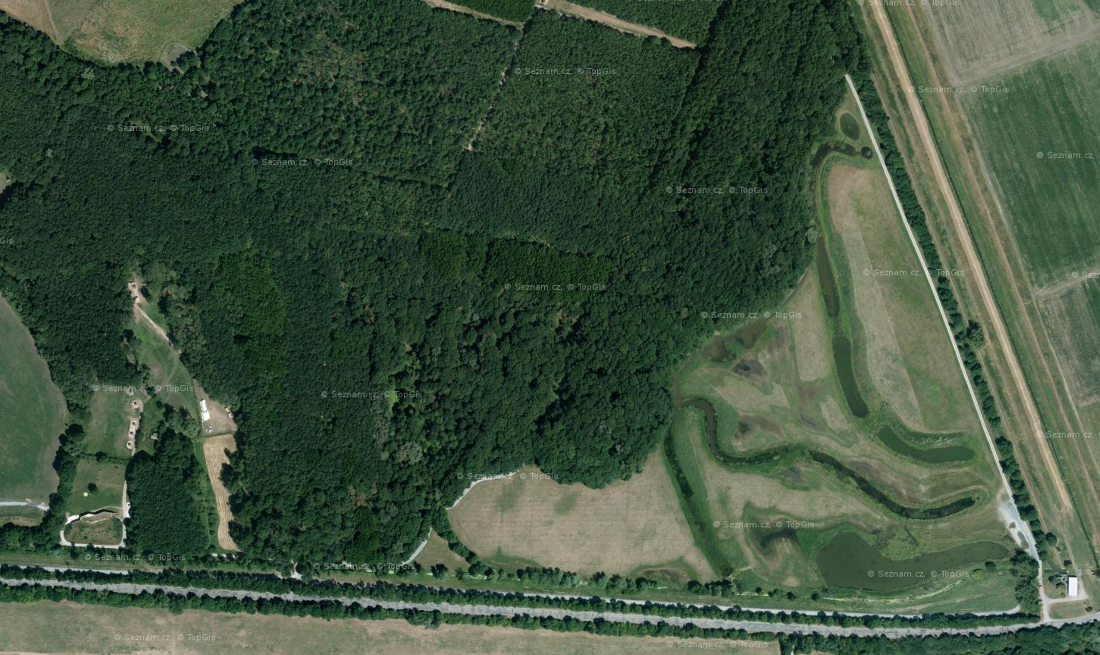
Obnovení zazeměných mrtvých ramen řeky Dyje, stav po obnově v roce 2016.

Slide 46
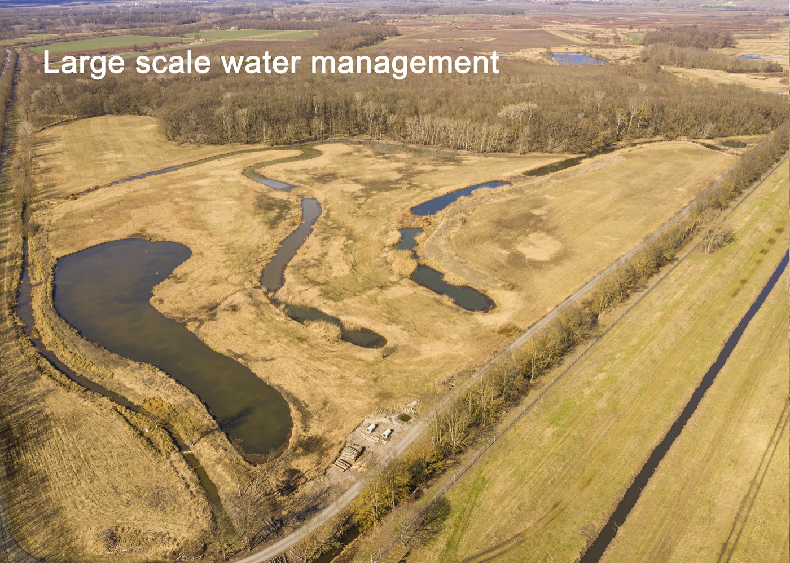

Slide 47
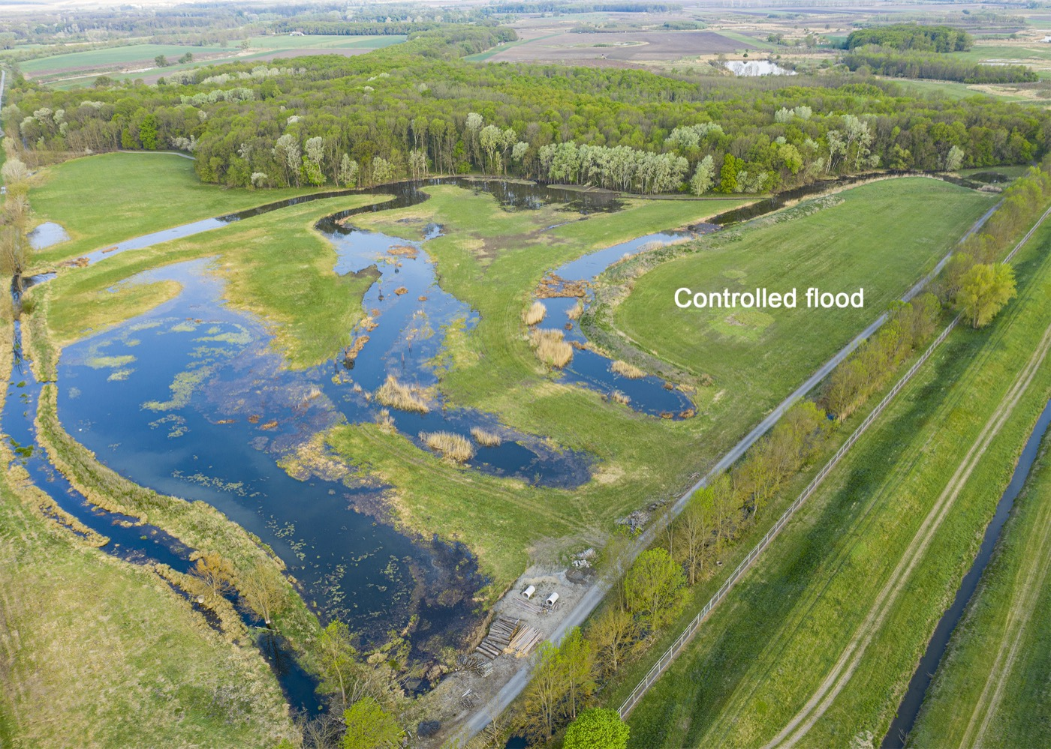

Slide 48
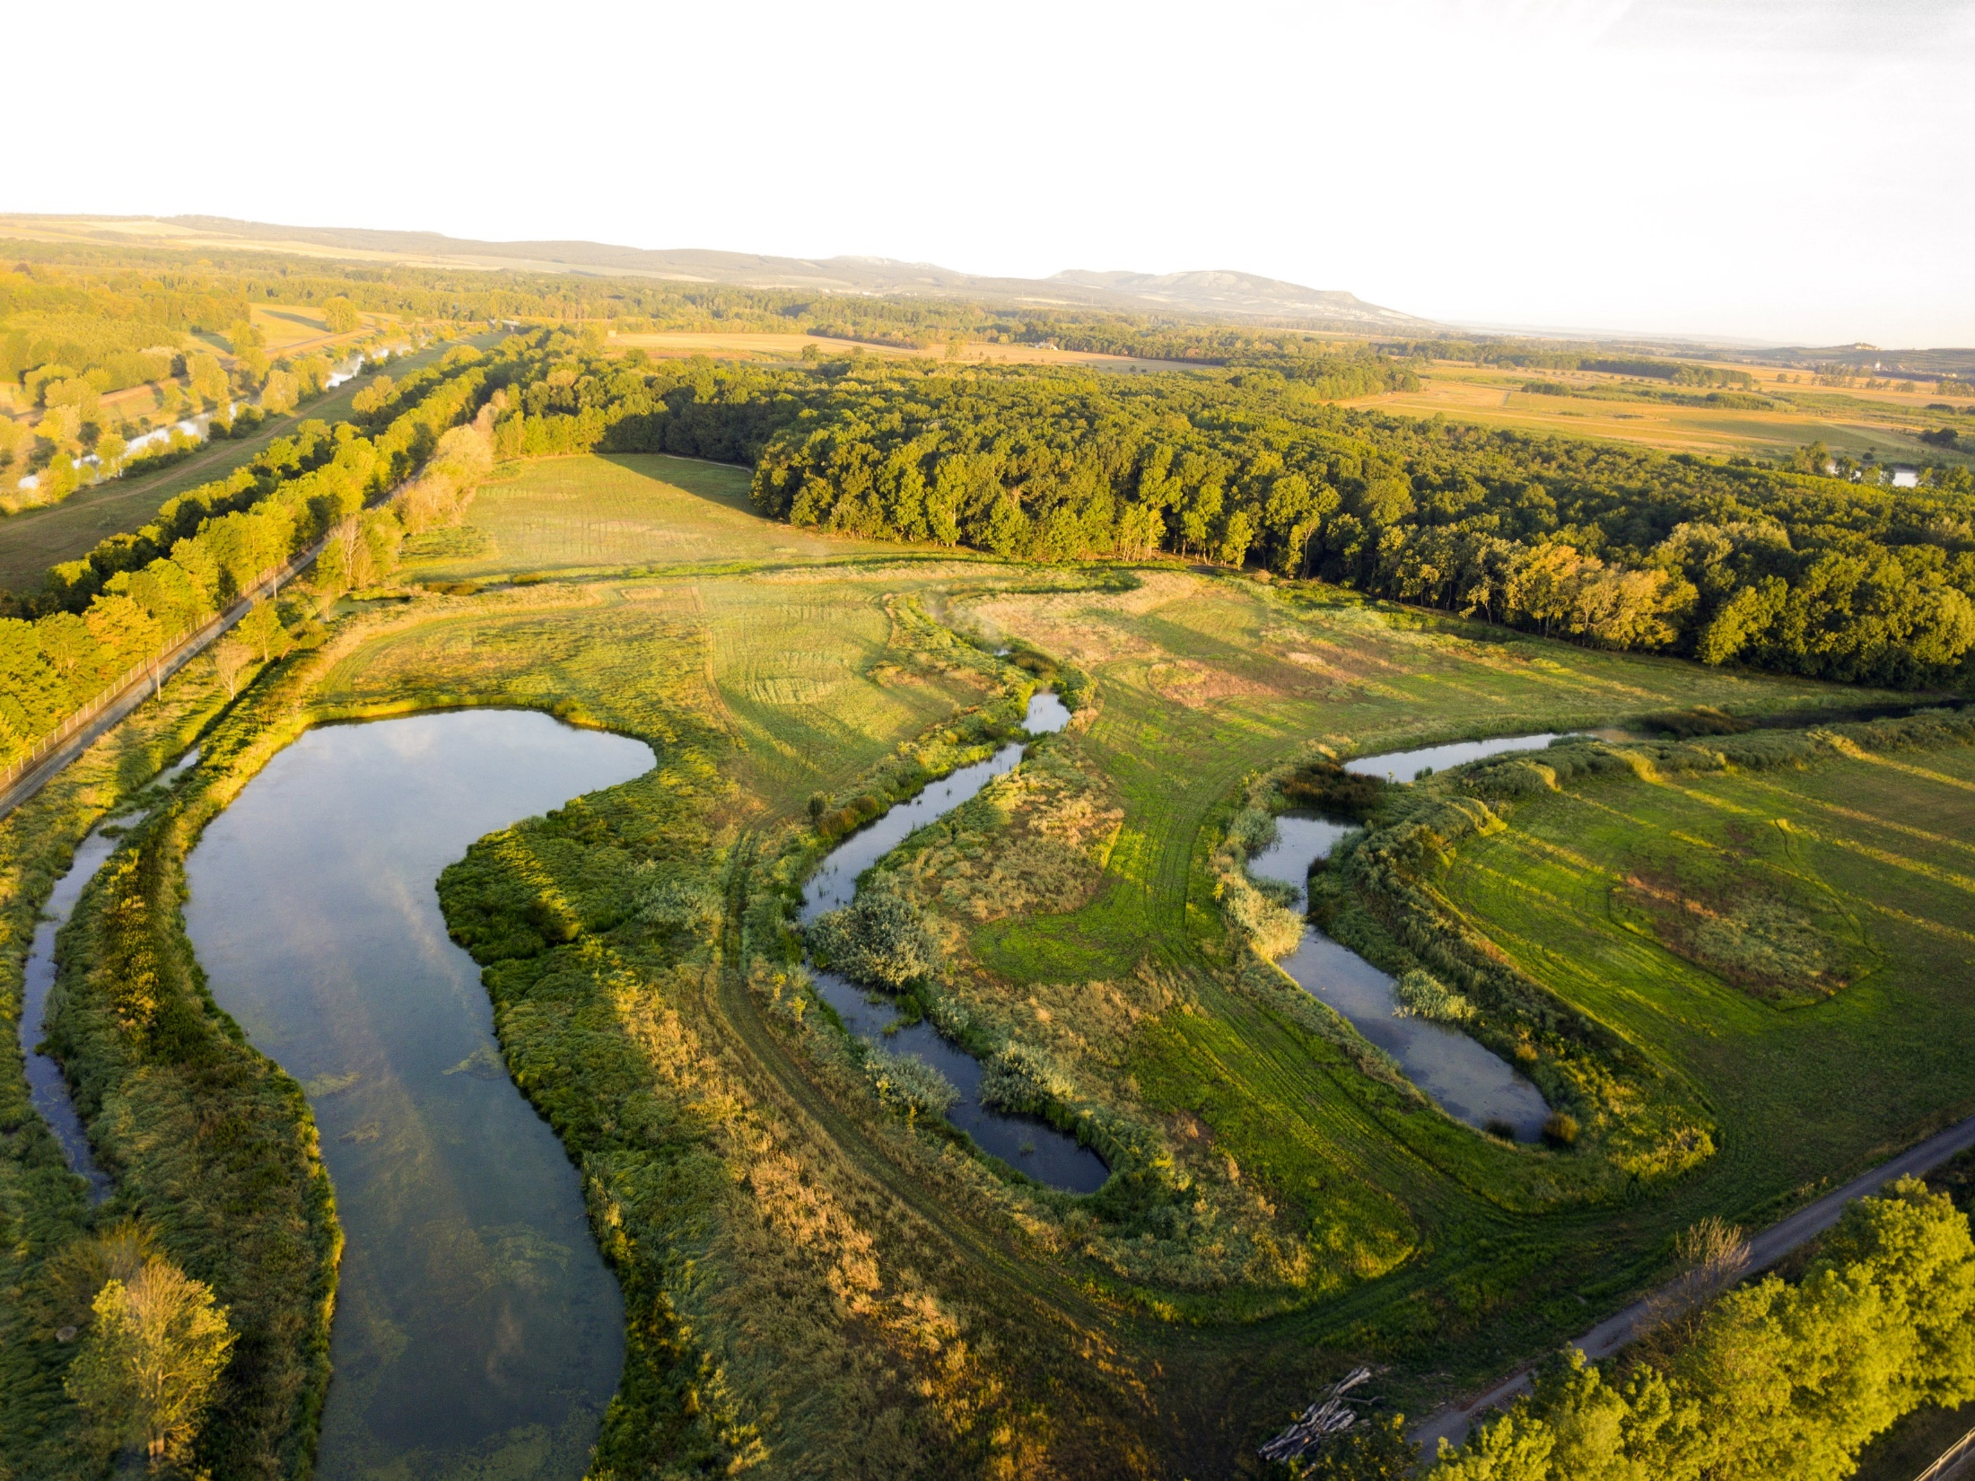

Slide 49
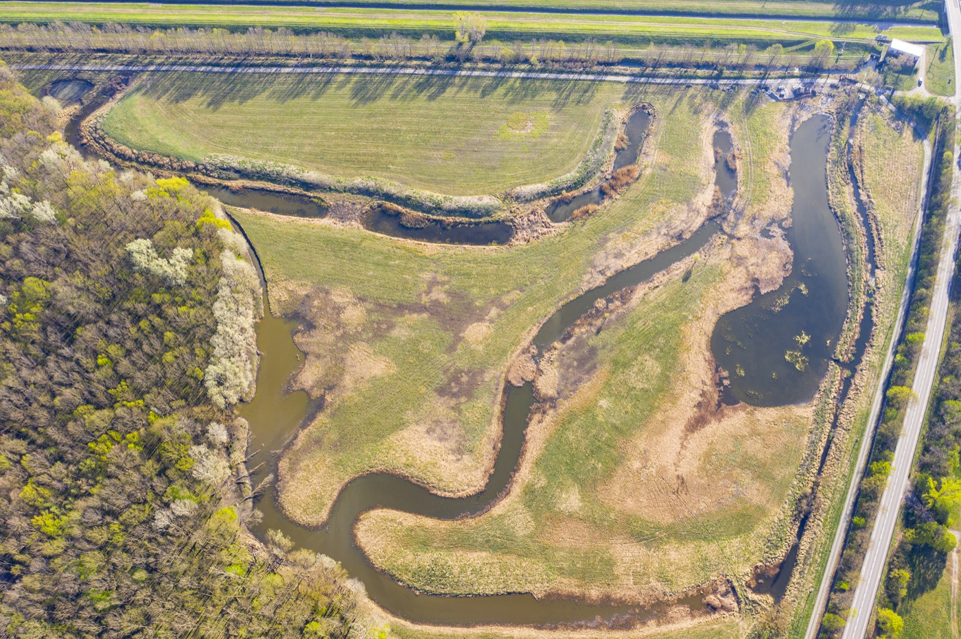

Slide 50
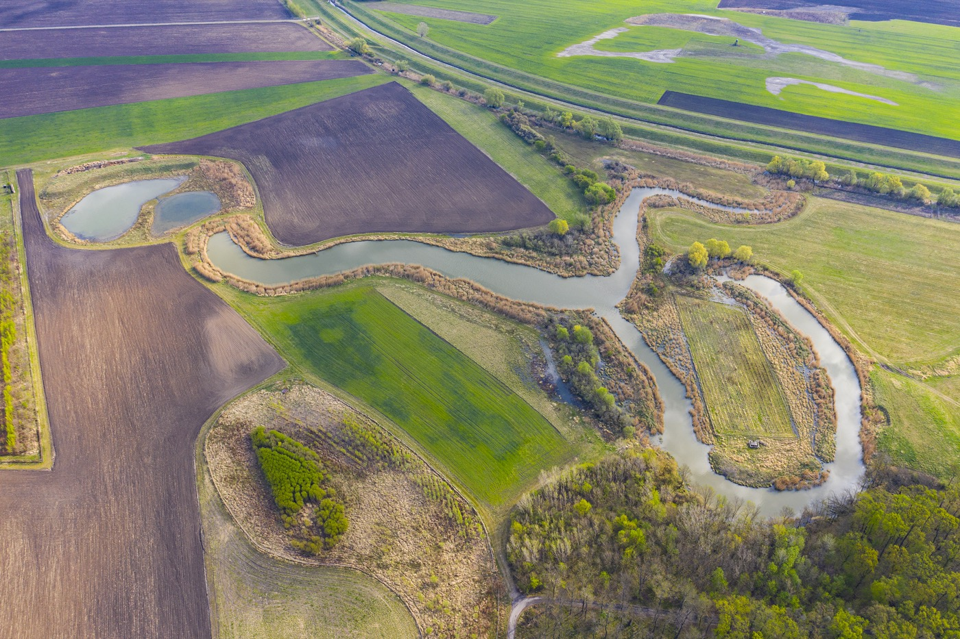

Slide 51
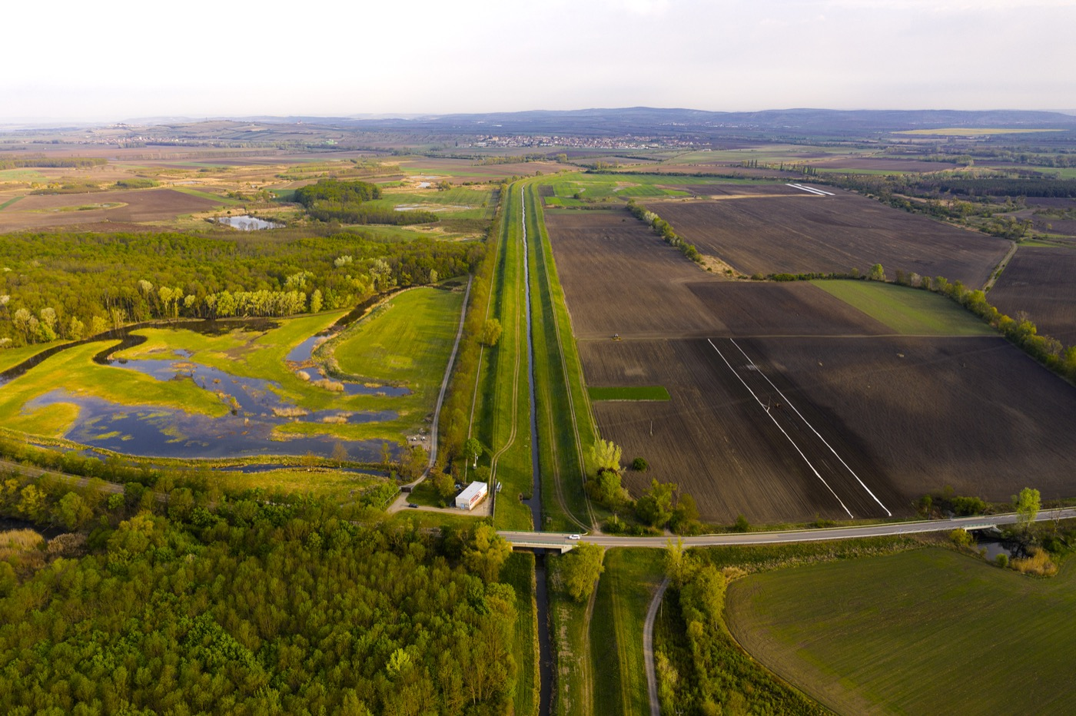

Slide 52
H2O
80-100%
40-60%

Slide 53
Obora Obelisk – obnova lužní krajiny
v Lednicko-valtickém areálu, UNESCO po 22 letech
Jak na klimatické změny - adaptace krajiny a sídel
konference Třeboň, 6.10.2022
Doc. Ing. Přemysl Krejčiřík, Ph.D.
www.atelierkrejcirikovi.cz

